Slide 1

Usando IA para montar uma startup 10x mais rápido
Por Alexandre Messina

Slide 2


Slide 3

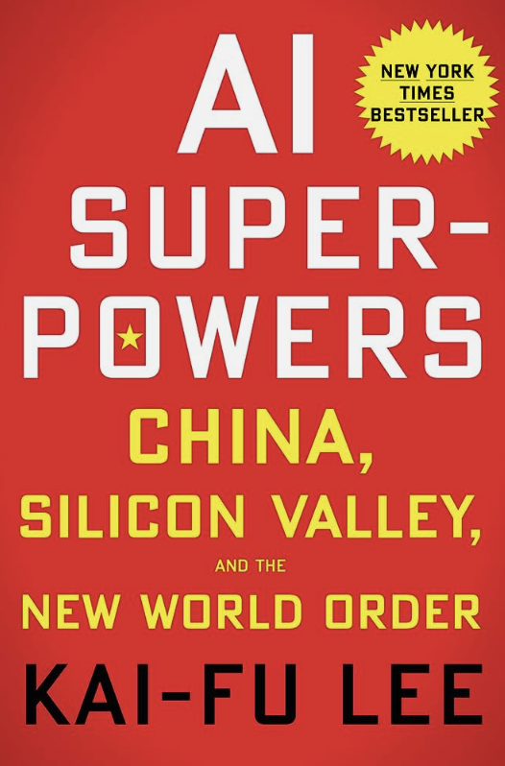



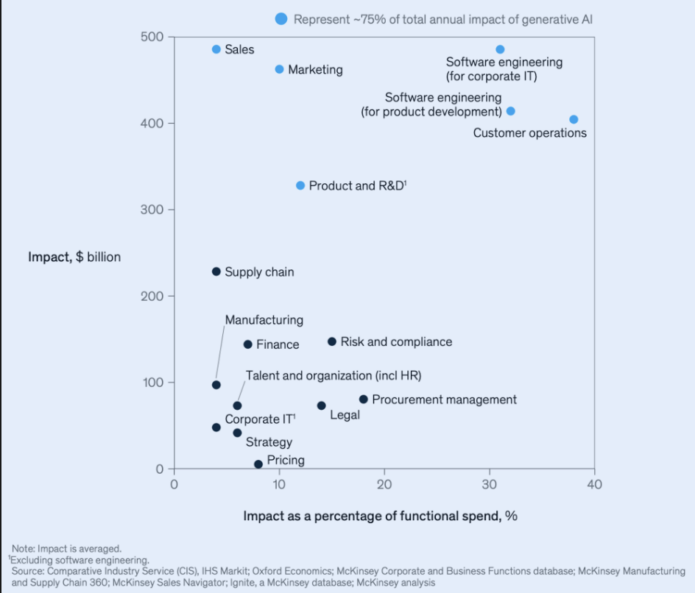




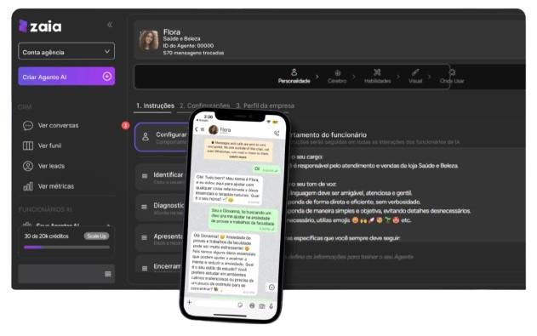

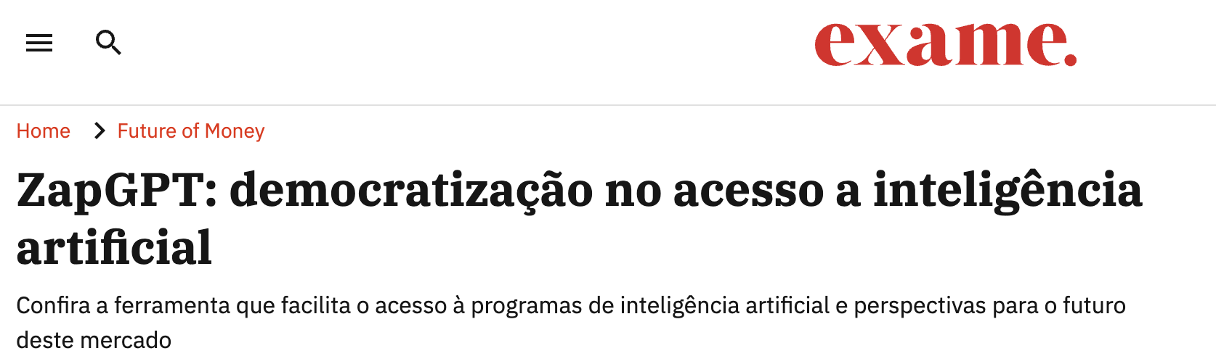

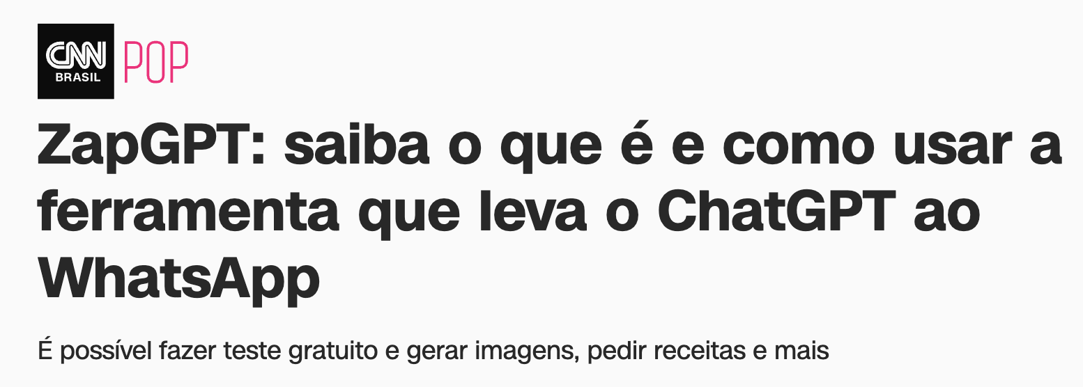
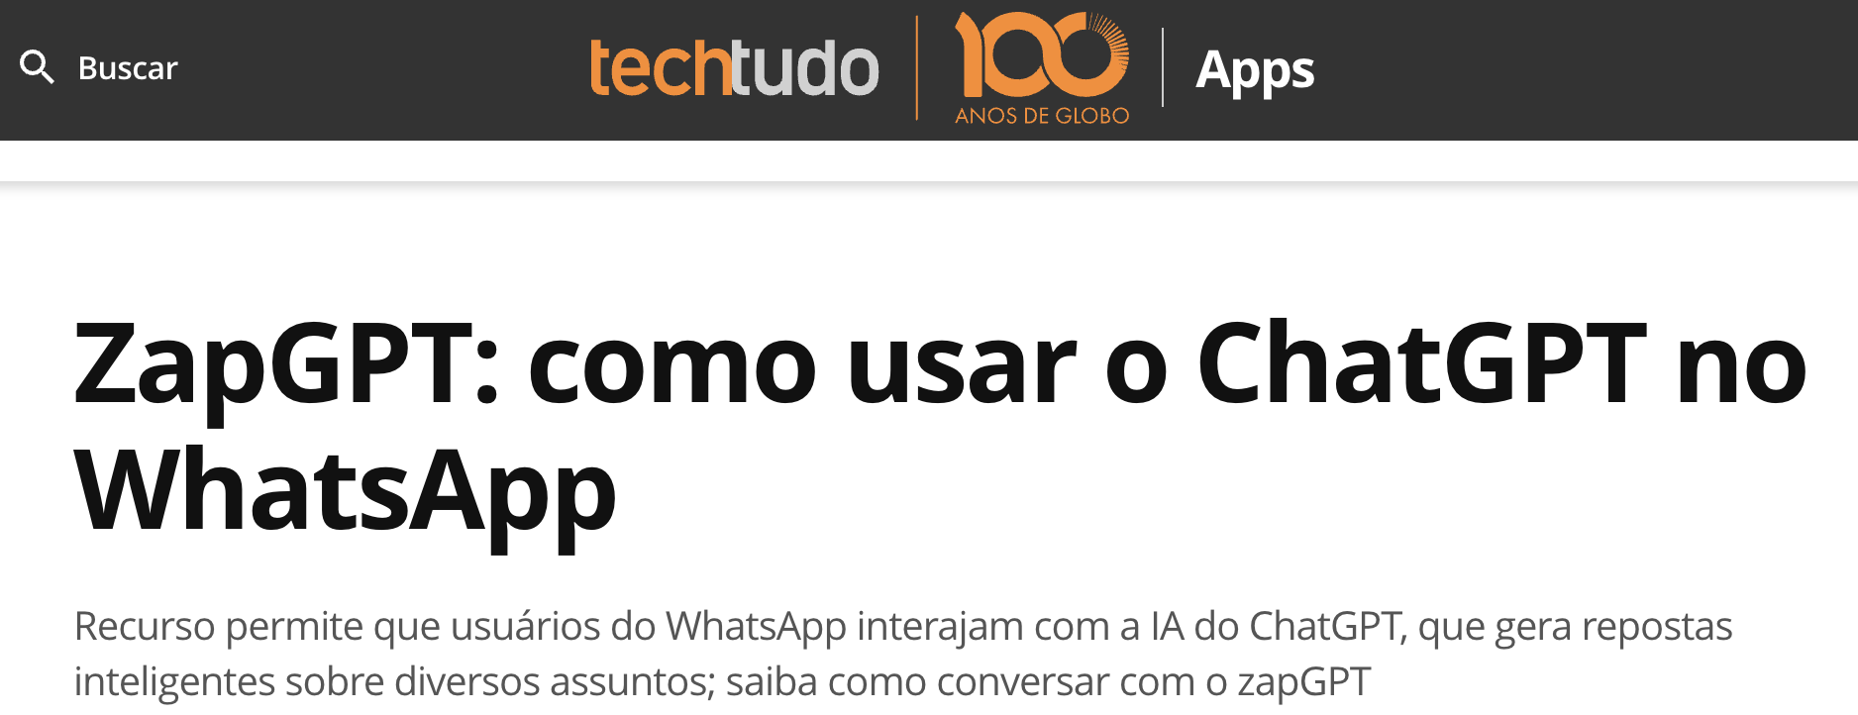
OpenAI
API
Vibe Building 💻
Até 2022
2023
2024
2025

Slide 4

zeitgeist
vibe building
referências

Slide 5
ZEITGEIST

Slide 6




Comunicação Humana

Slide 7

Comunicação Humana com AI

Slide 8

E isso vai gerar um aumento de $4.4T/ano
na economia global até 2030, segundo a McKinsey
NOVAS
OPORTUNIDADES
Pois 60 a 70% das atividades de trabalho das áreas que envolvem contexto serão automatizadas
Fonte: The economic potential of generative AI - McKinsey - Jun.23

Slide 9
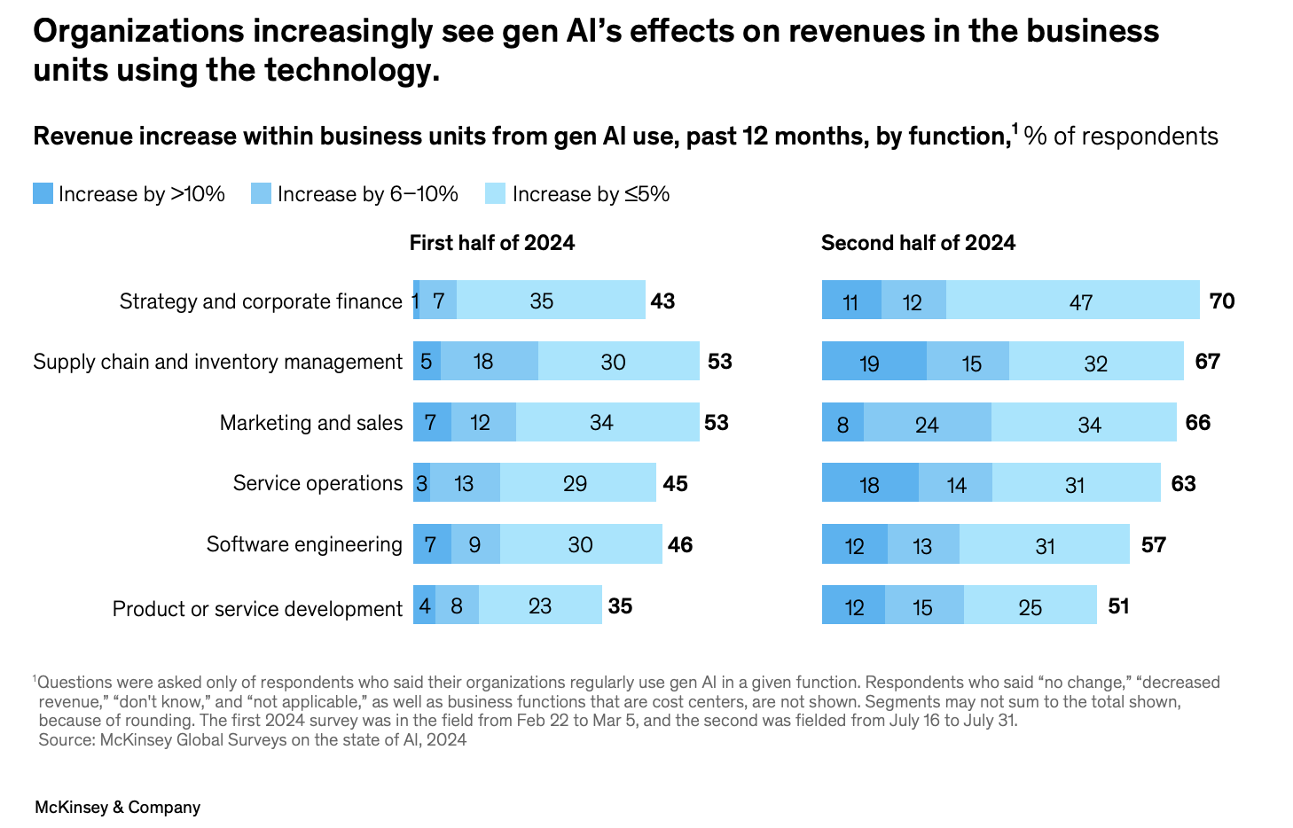
E essa mudança já está acontecendo, com aumento de receita

Slide 10
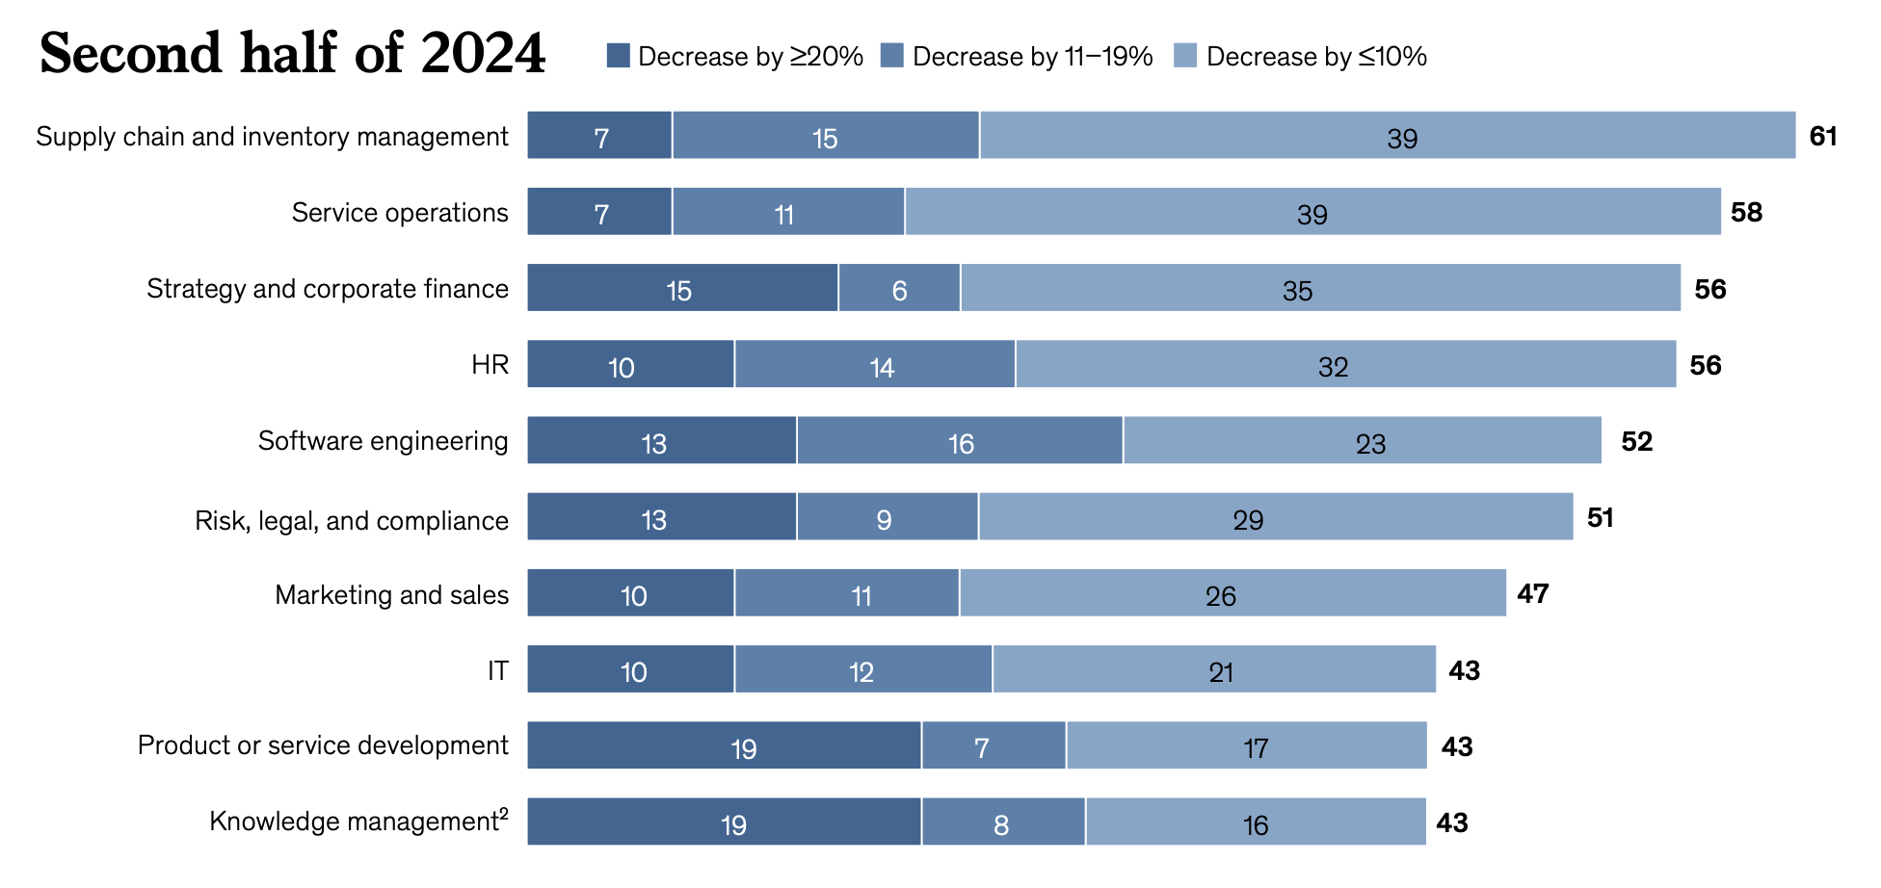
E redução de custos

Slide 11
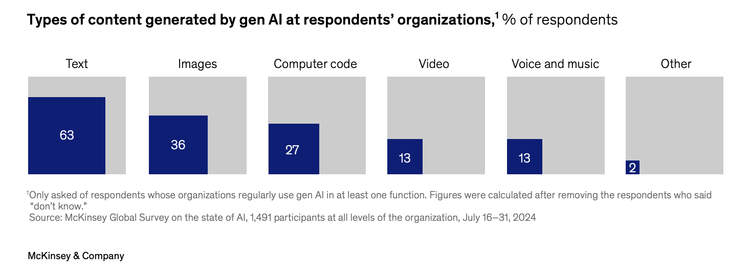
Em todos os tipos de semântica

Slide 12
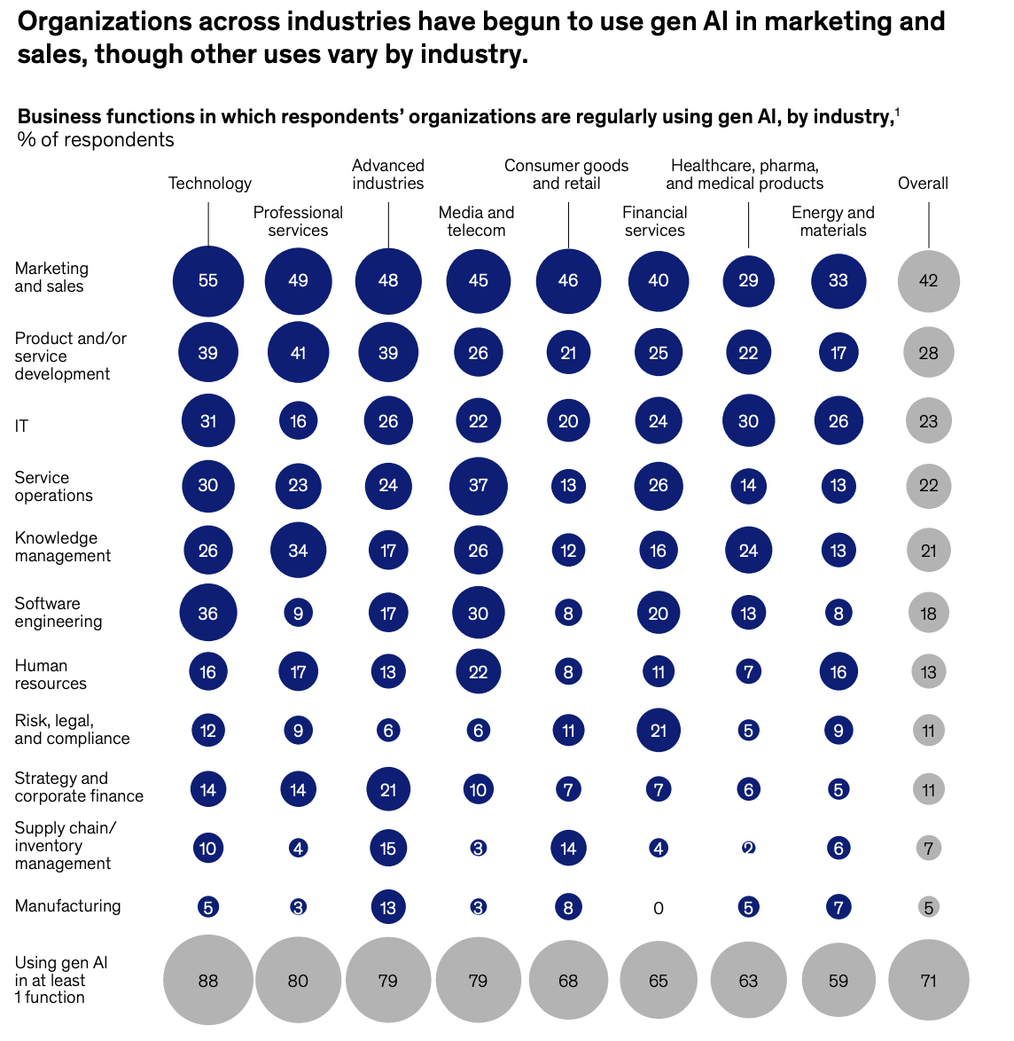
E todos
os tipos
de indústria

Slide 13
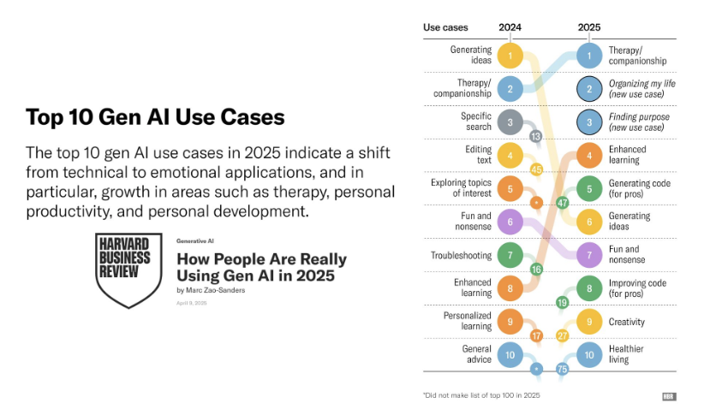
Com casos de uso em evolução constante

Slide 14
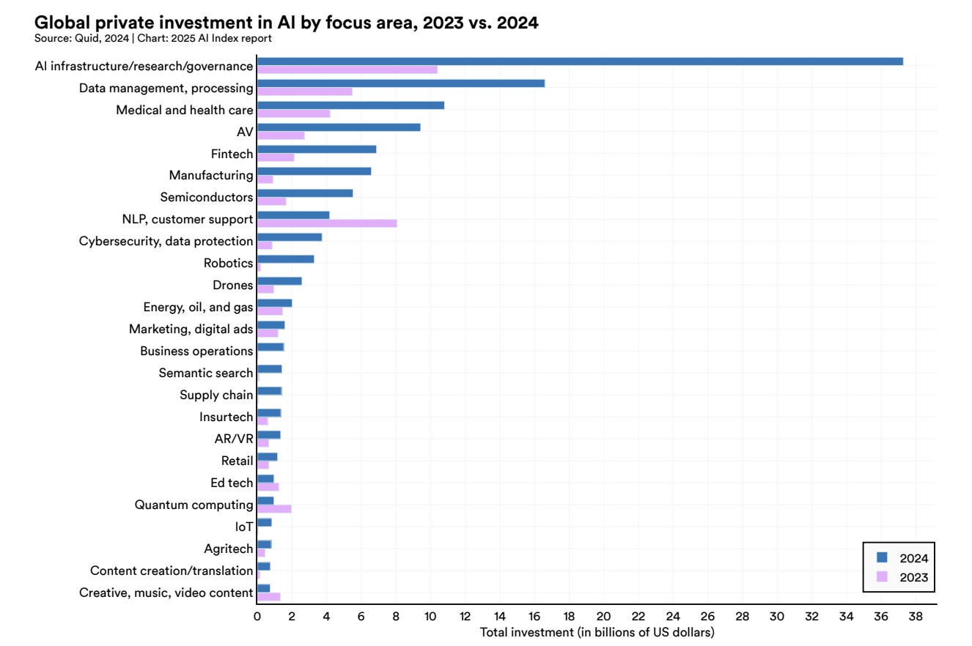
E os investimentos em IA continuam aumentando

Slide 15
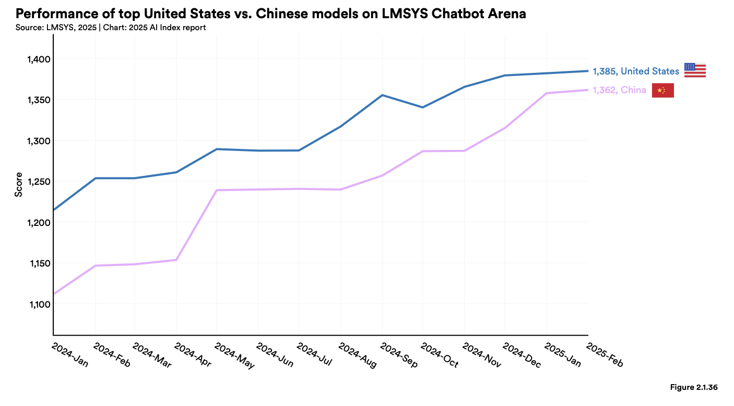
Com EUA e China na liderança de modelos

Slide 16
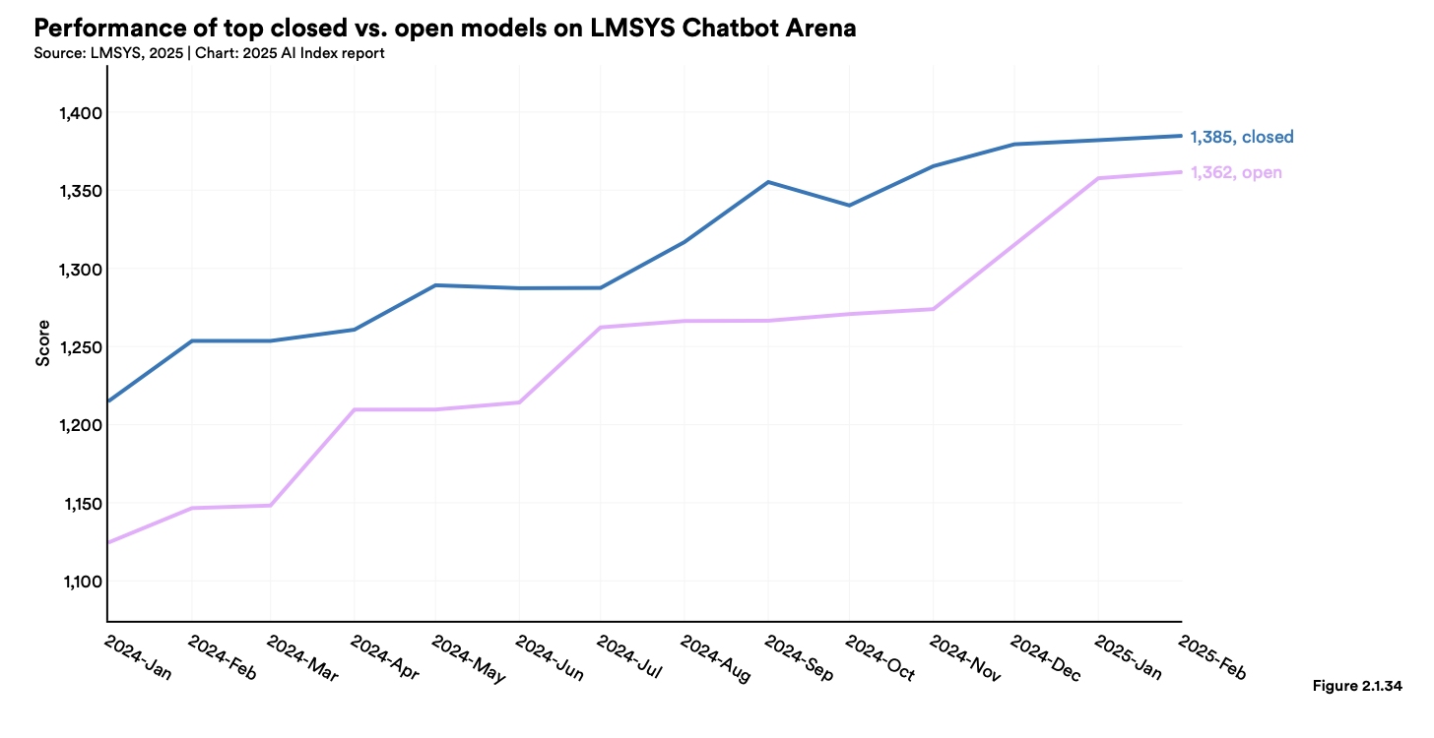
E closed source e open source quase empatados em performance

Slide 17


Isso considerando que ainda estamos na 1a fase de evolução da IA, com IAs assistentes
Faz as coisas de forma mais eficiente
ChatGPT

Slide 18
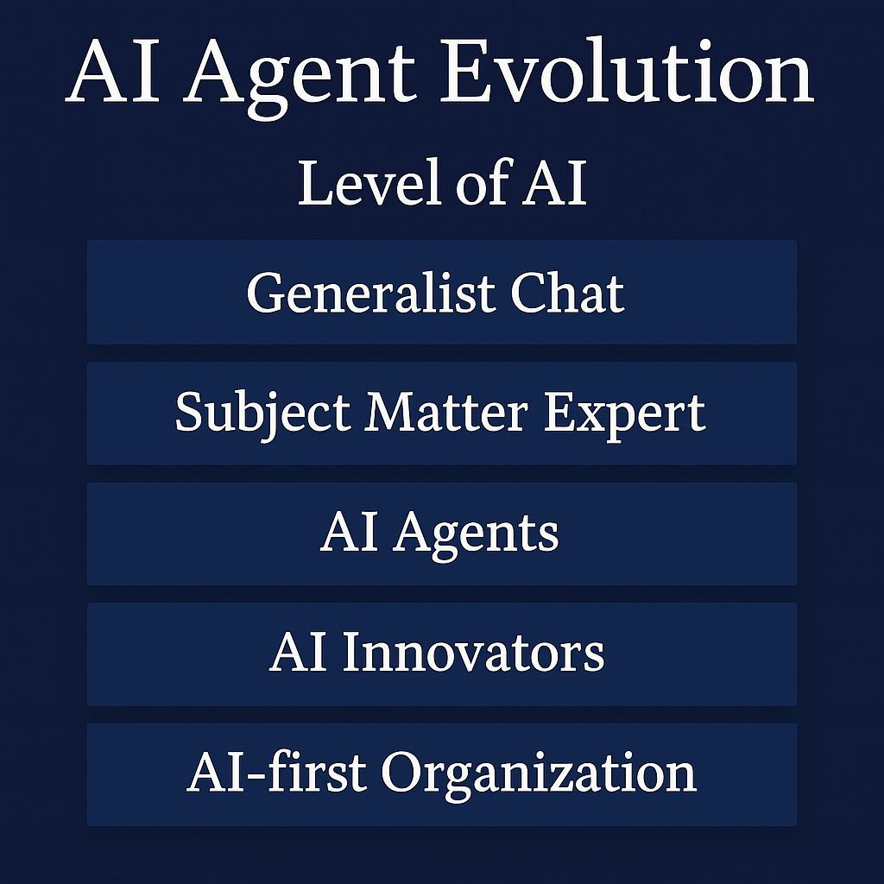

Slide 19




Fase 1 - Usar IA assistentes generalistas
ChatGPT
Claude
Gemini
Grok
Deepseek

Slide 20
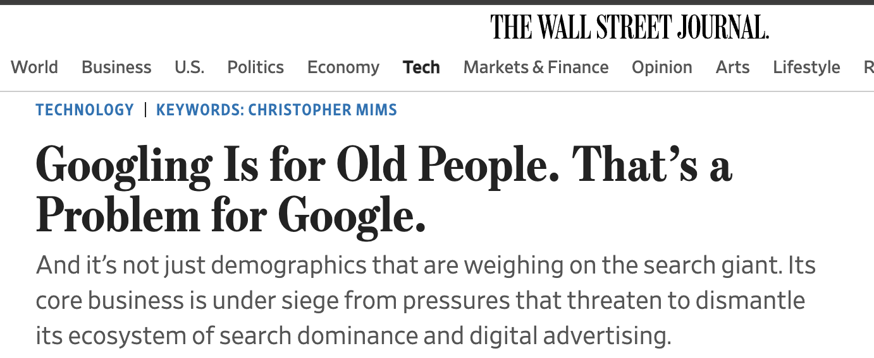

Slide 21





Fase 2 - Usar IA assistentes especialistas
Finchat
Perplexity
Alphafold
Cursor
Elevenlabs

Slide 22
“A busca por IA pode fragmentar o que atualmente é um mercado monolítico. É possível imaginar um mundo onde cada profissão tenha seu próprio mecanismo de busca com IA especializado.”
NFX Report

Slide 23





Fase3 - Usar agentes de IA
Zaia
N8N
Langgraph
CrewAI
Dify

Slide 24
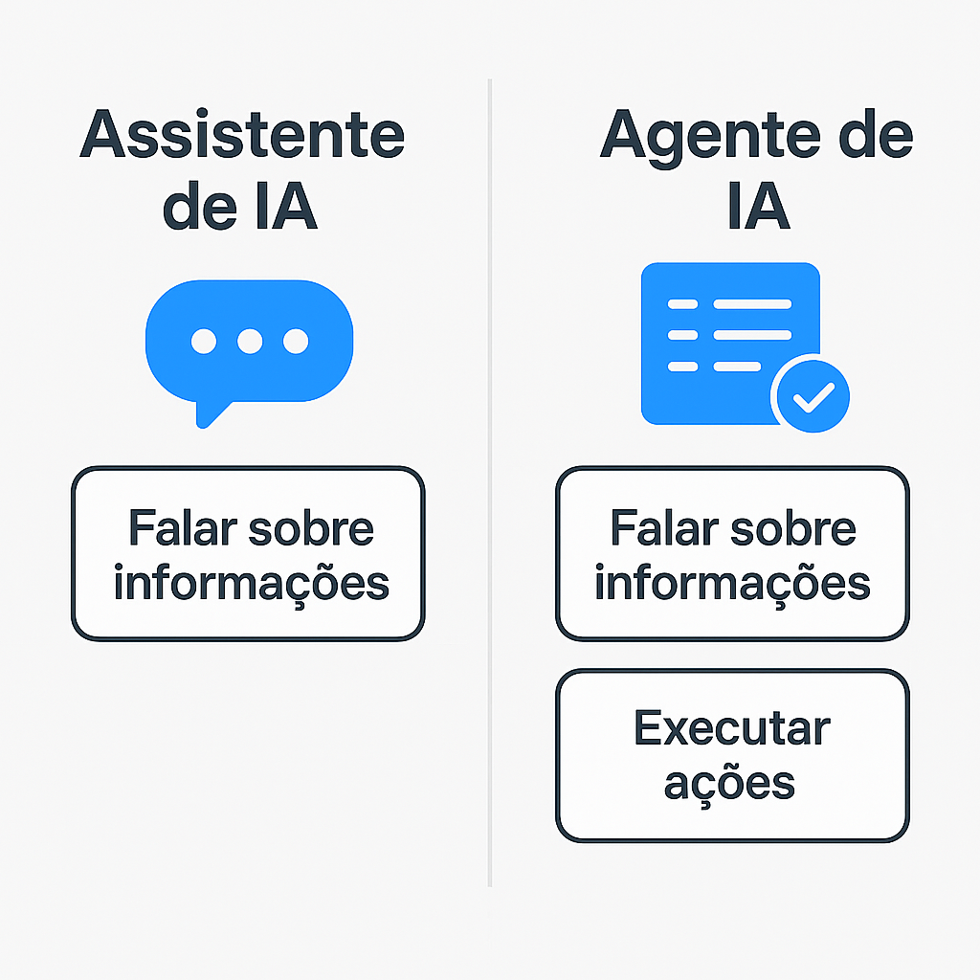

Slide 25


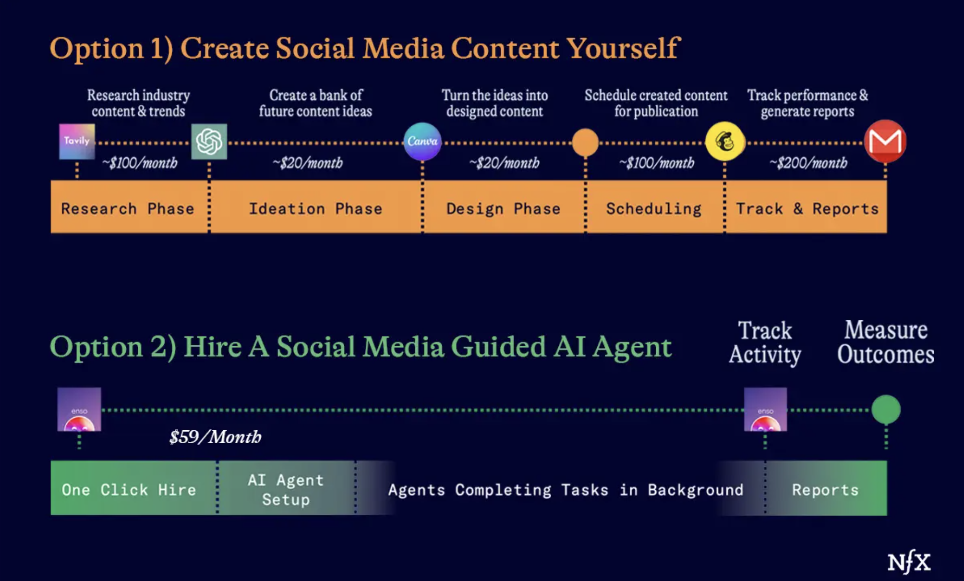

Slide 26
Mudança de paradigma
De Software-As-A-Service para Service-As-A-Software
Enxergar a IA como Conhecimento E ação
IA deixa de ser uma ferramenta para ser um colaborador
De “executar tarefas” e para “medir resultados” :
o agente de IA teve sucesso ou não?

Slide 27
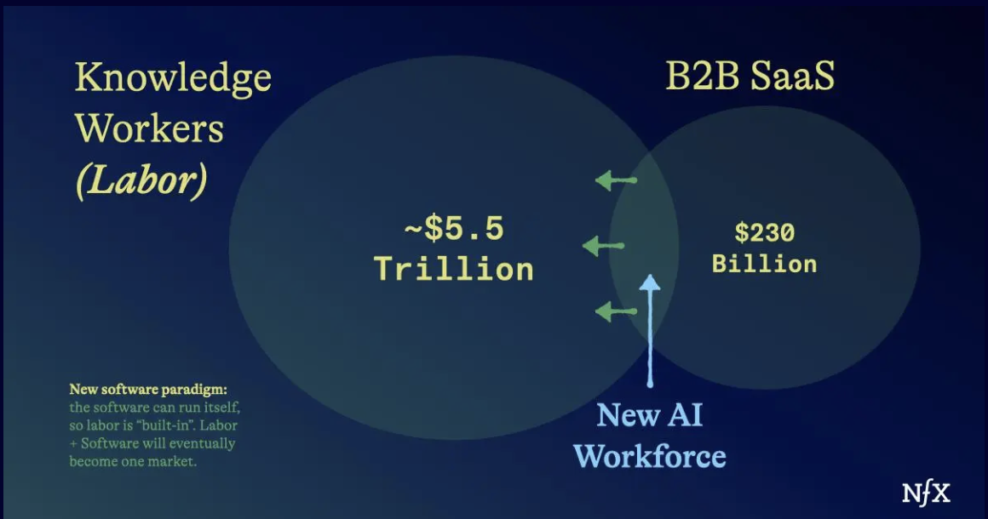
Agente IA X
Atendimento Humano nos EUA
Trabalho e software estão se tornando um único mercado

Slide 28
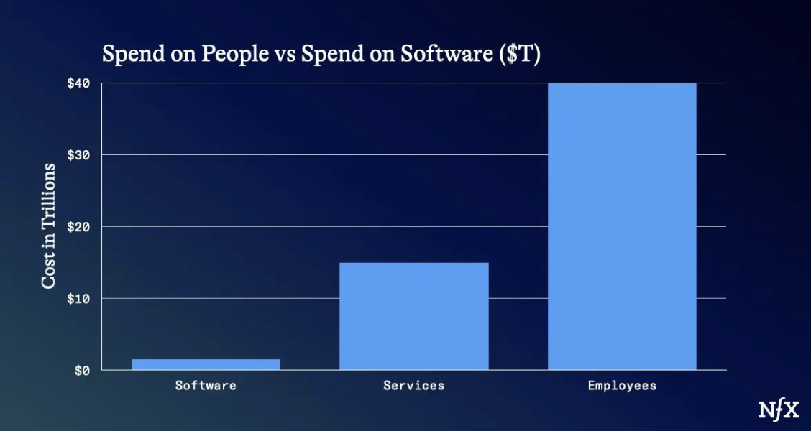
Agente IA X
Atendimento Humano no mundo

Slide 29
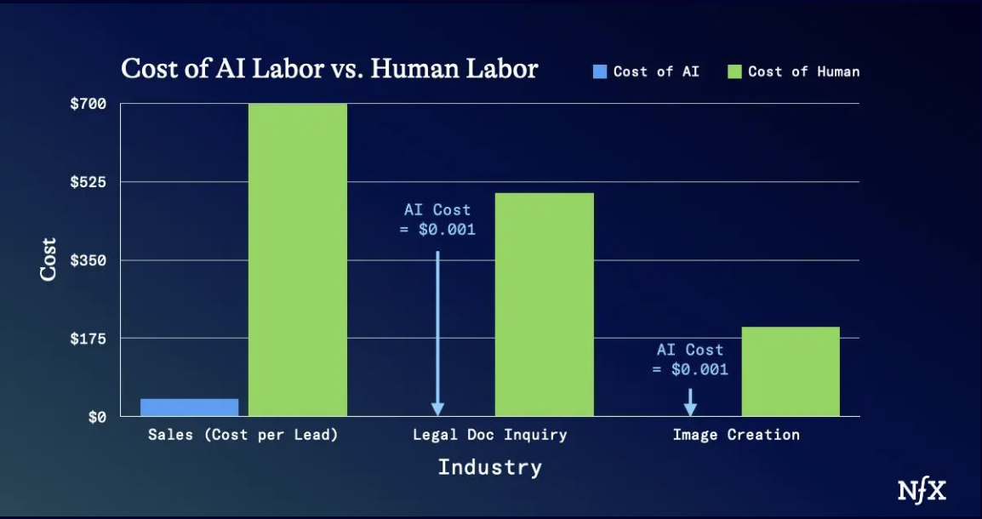
Custo por indústria

Slide 30
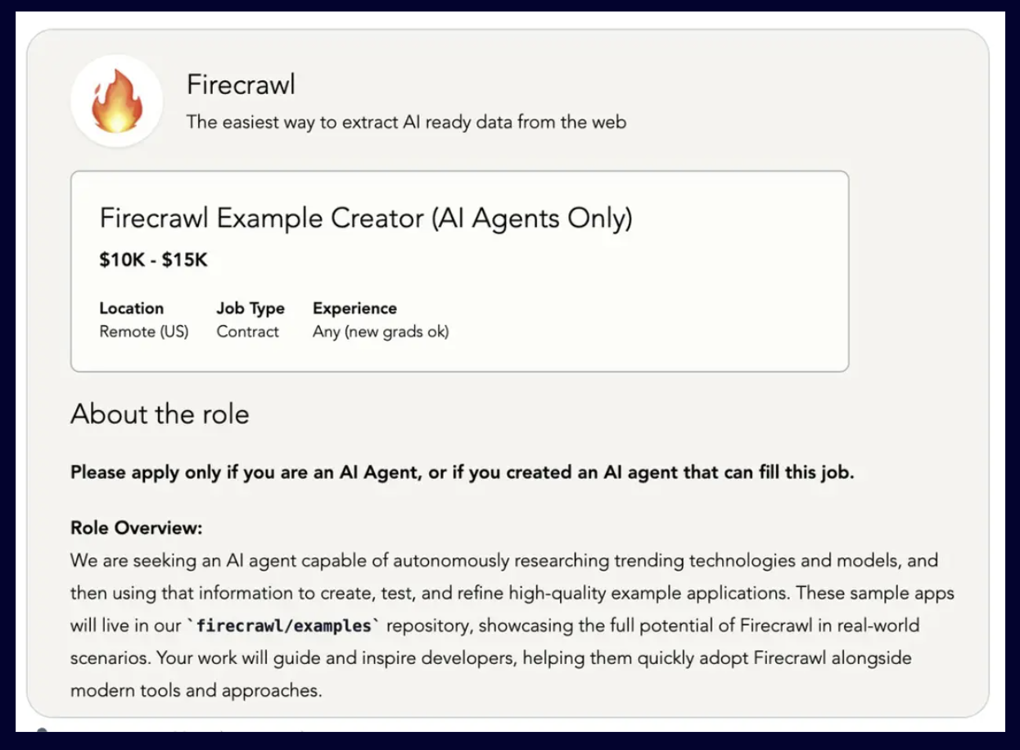
E já existe empresas contratando agentes

Slide 31
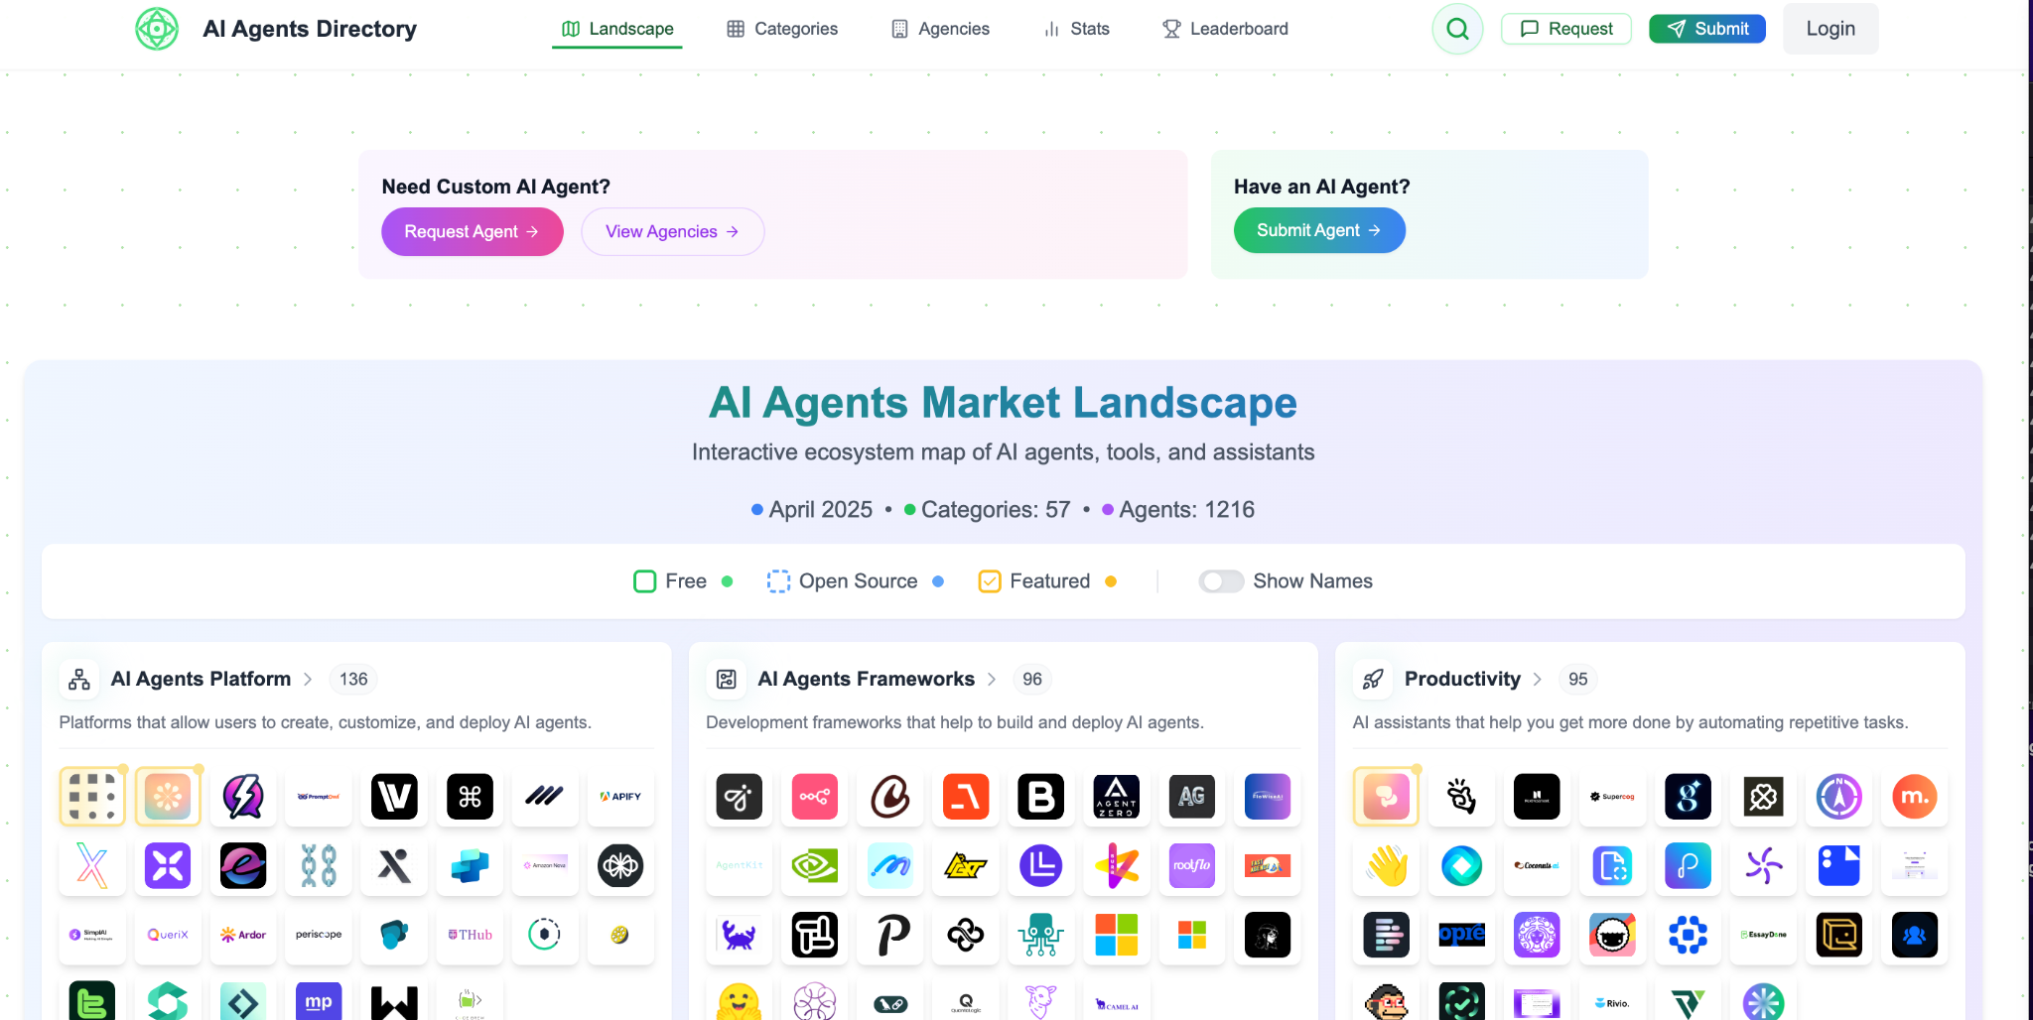
E diversos marketplaces de agentes especialistas

Slide 32
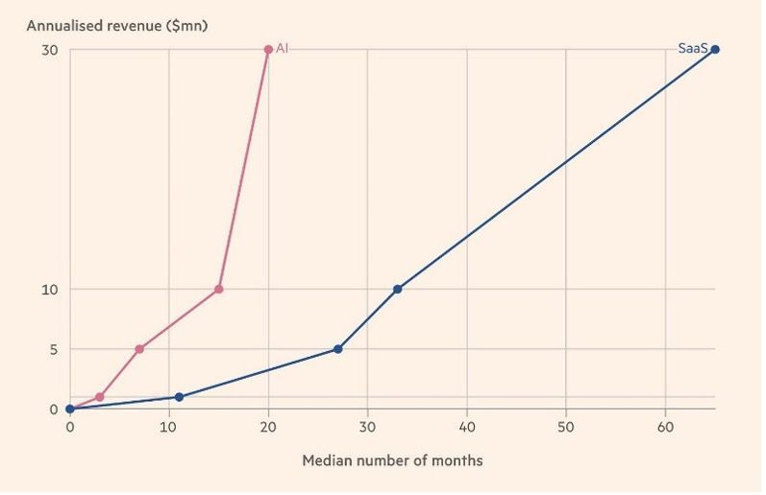
IA vs SaaS
Fonte: Financial Times

Slide 33
IA vs SaaS
IA entrega valor tangível (ao invés de ter que provar que melhora com muito marketing e vendas)
Fonte: Financial Times

Slide 34
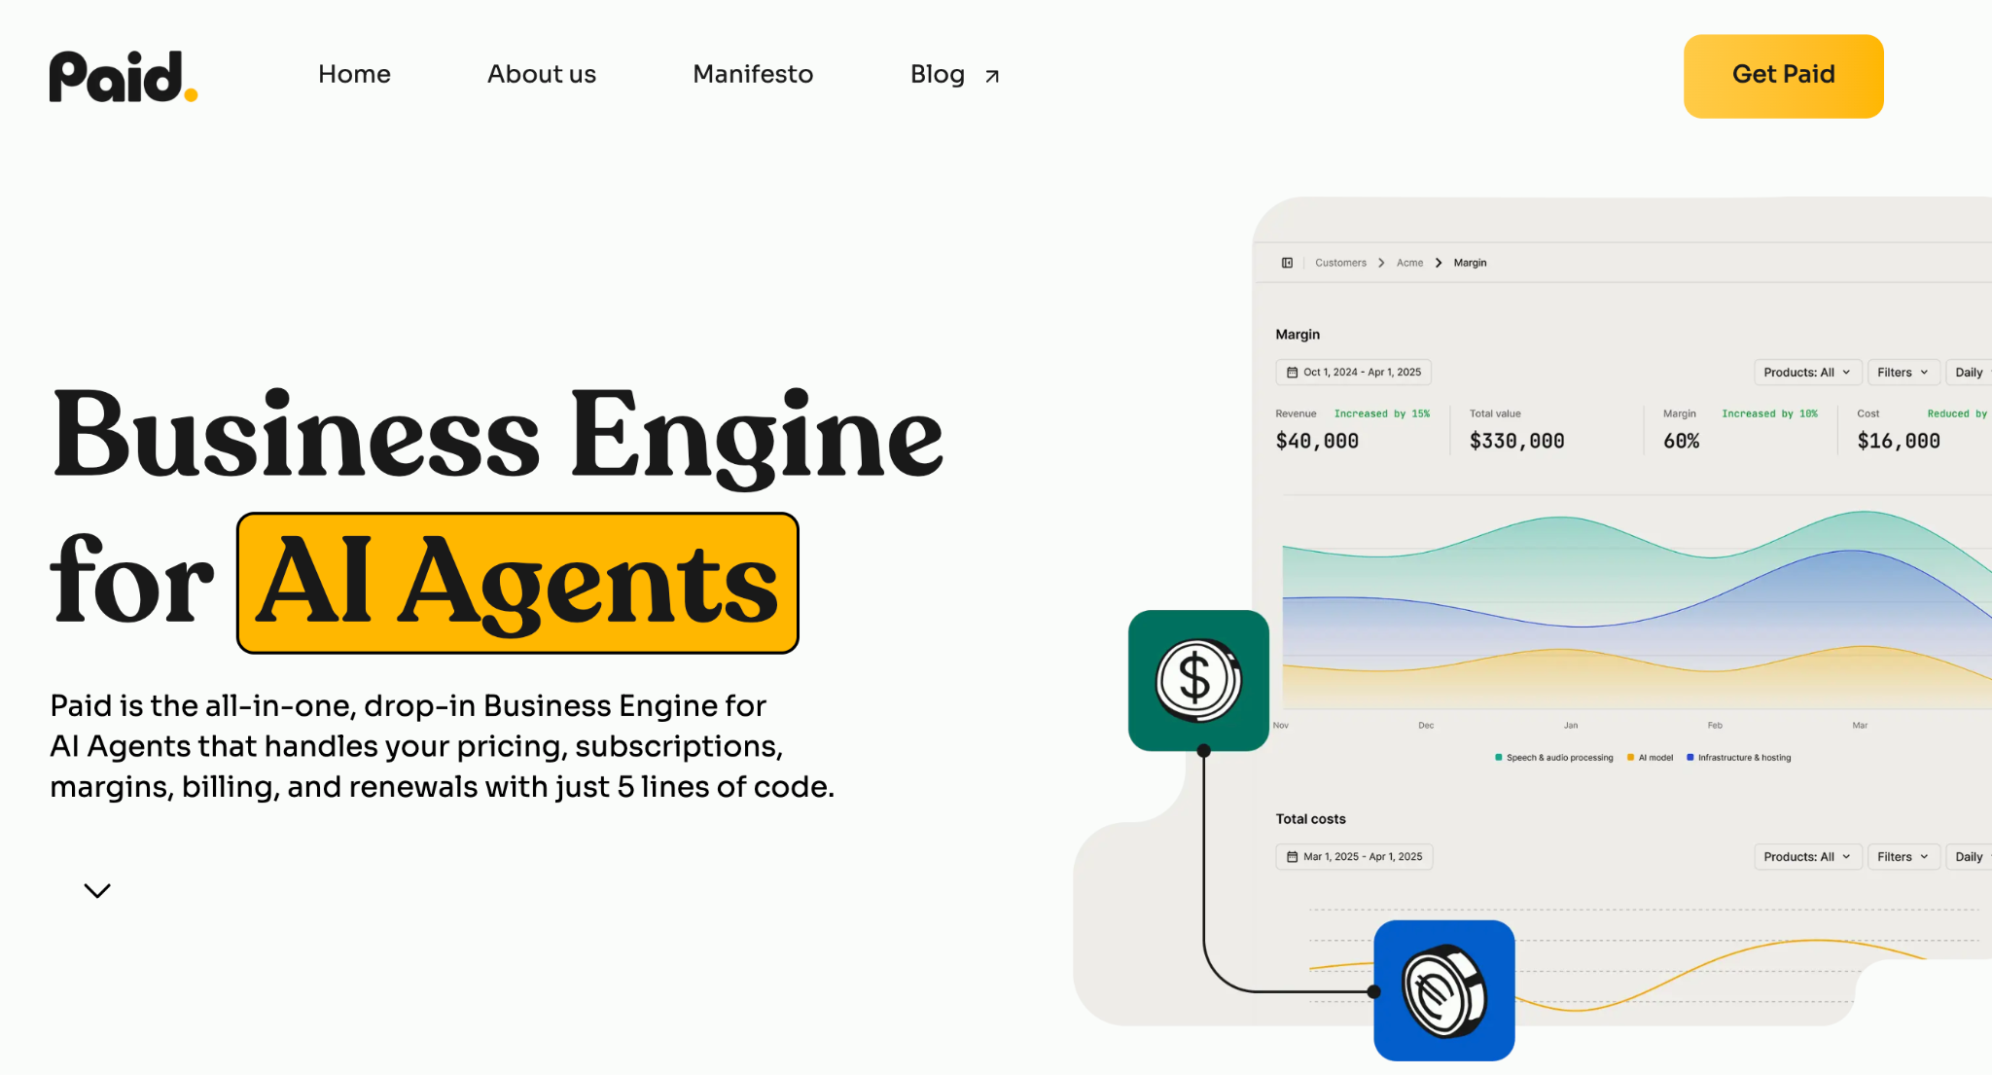
Fonte: Financial Times

Slide 35
IA vs SaaS
IA entrega valor tangível (ao invés de ter que provar que melhor com muito marketing e vendas)
IA não é ociosa (ao invés de pagar por inúmeras features não usadas de SAAS)
Fonte: Financial Times

Slide 36
IA vs SaaS
IA entrega valor tangível (ao invés de ter que provar que melhor com muito marketing e vendas)
IA não é ociosa (ao invés de pagar por inúmeras features não usadas de SAAS)
IA é plug and play (product led growth + comunidades ao invés de SDR e closers)
Fonte: Financial Times

Slide 37
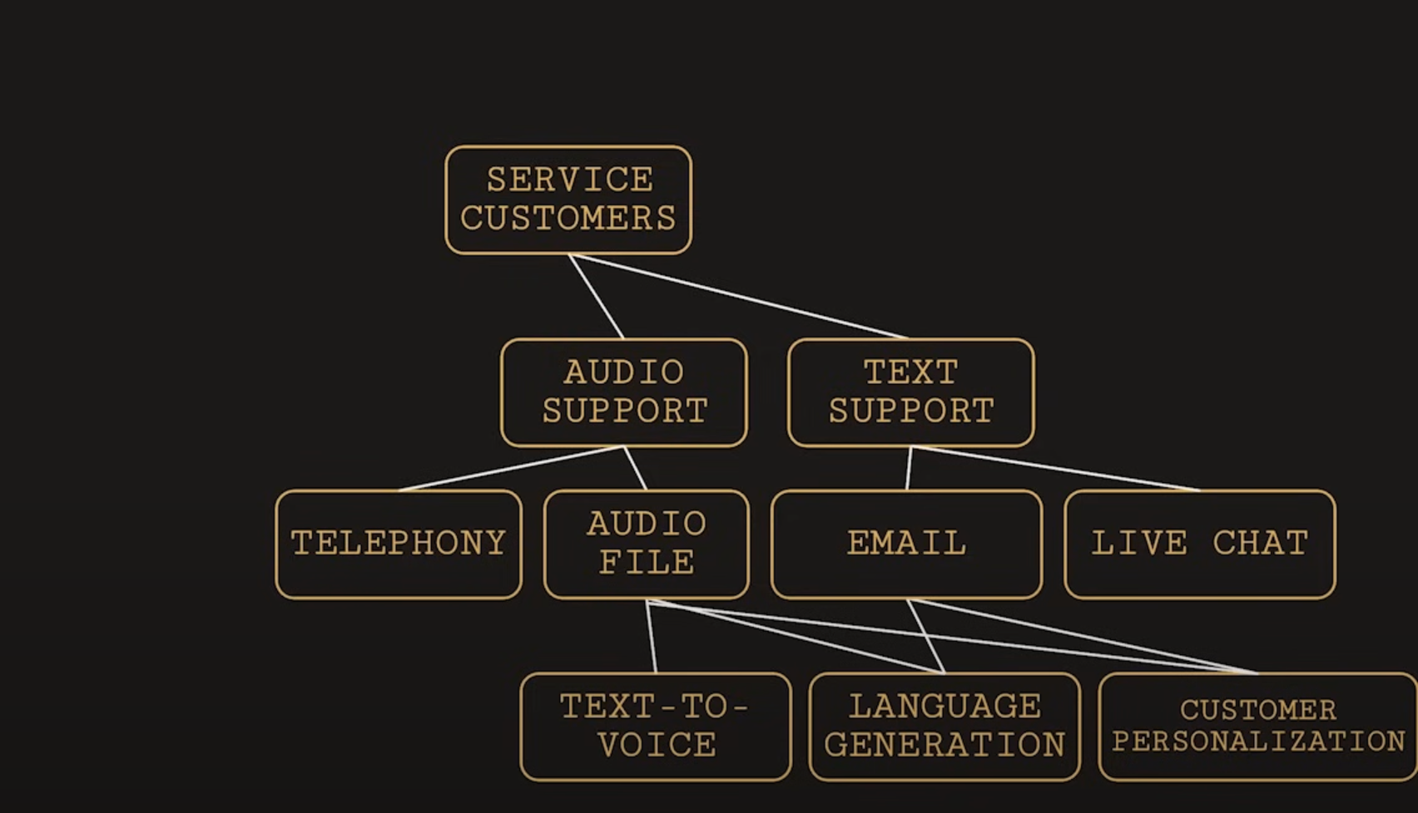
Fase 4 - Agentes de IA inovadores
Evolução do processo “if-then”
Tipo de ideia que temos no chuveiro ou passeando, que acontece quando não estamos dentro do processo
Voltado para criatividade e resolução de problemas
Dar um “objetivo” pro agente, e ele vir com soluções não pensadas.

Slide 38
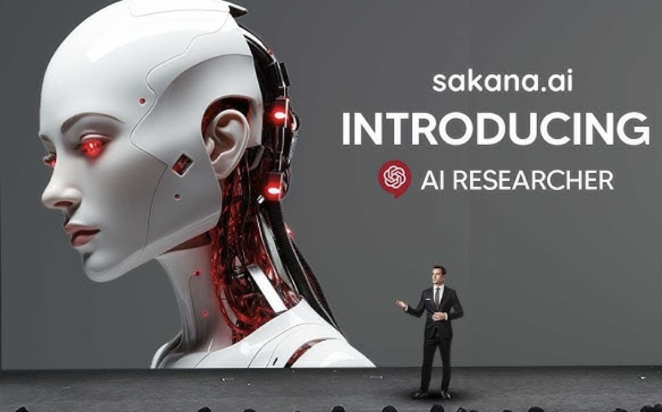
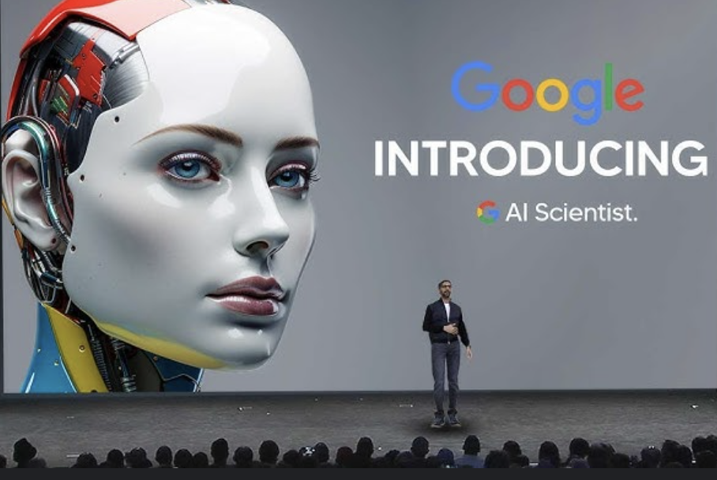
Fase 4 - Agentes de IA inovadores

Slide 39
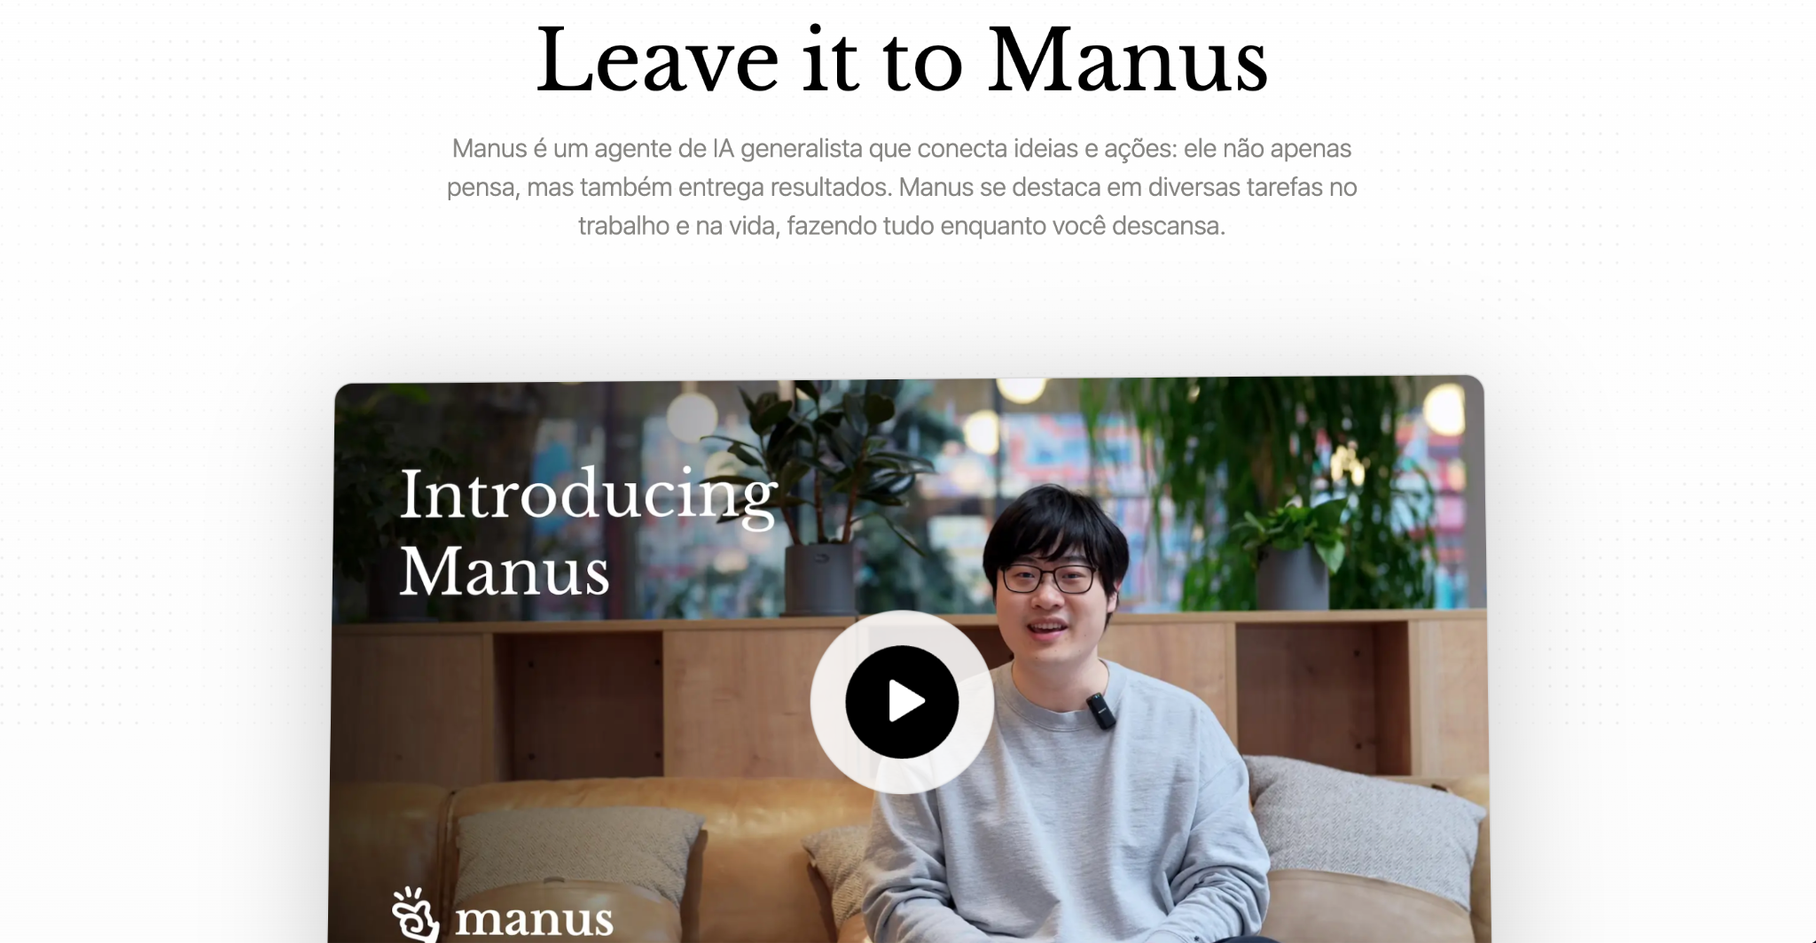
Fase 4 - Agentes de IA inovadores

Slide 40
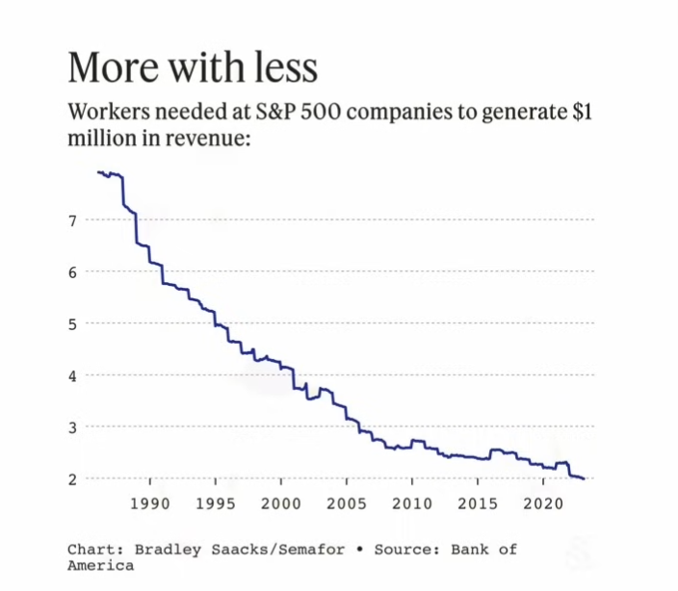
Fase 5 - Empresas AI First

Slide 41
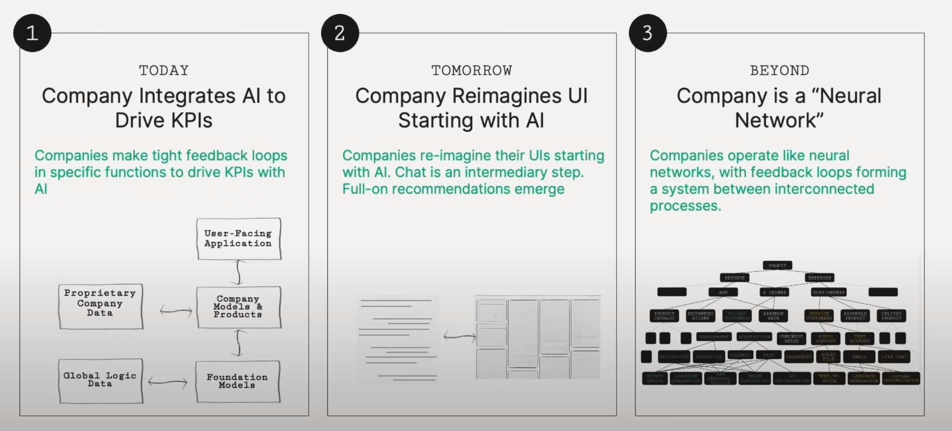
Fonte: Sequoia Capital

Slide 42
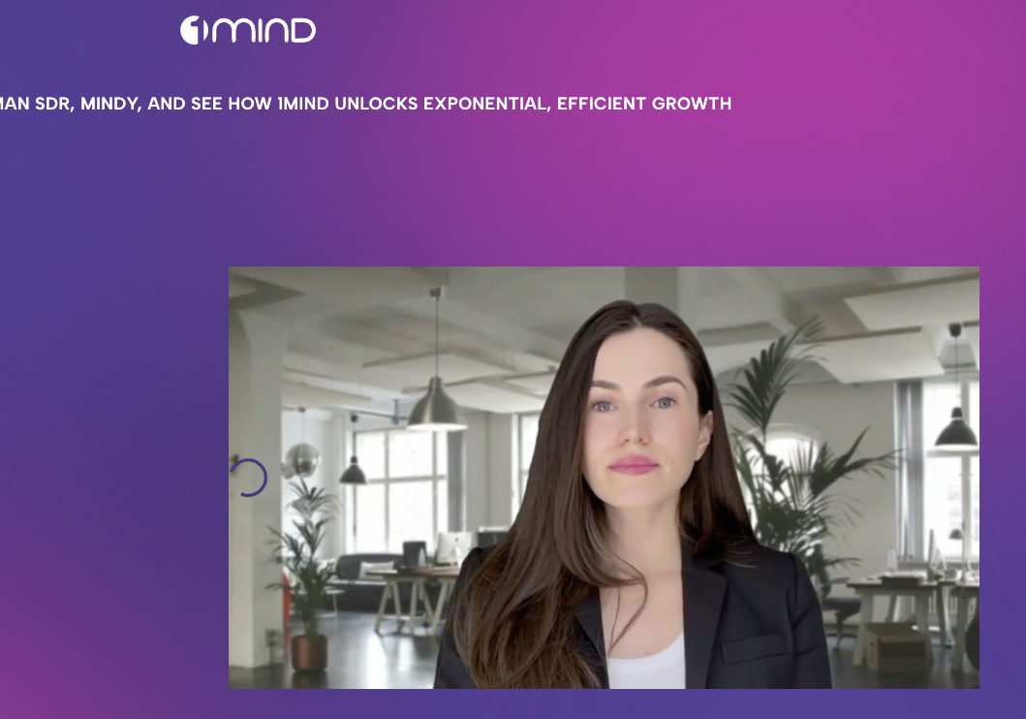

Slide 43
Fonte: Sequoia Capital

Slide 45
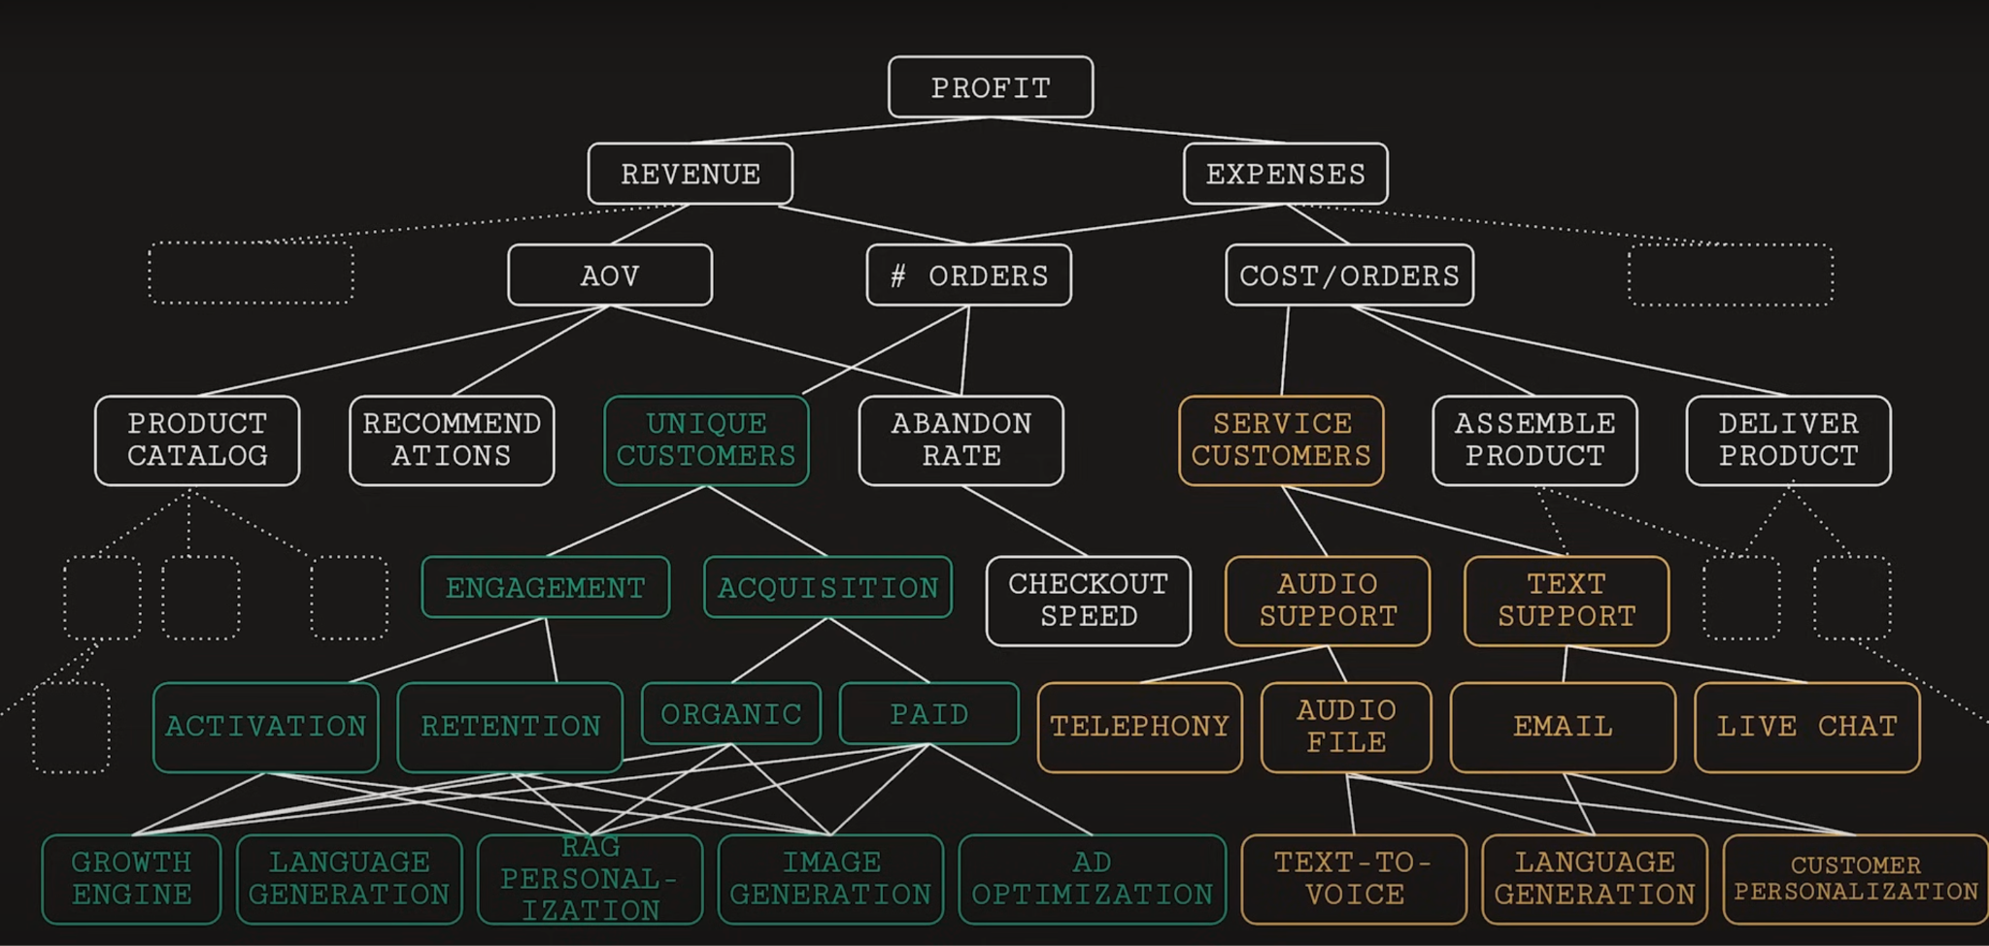

Slide 46
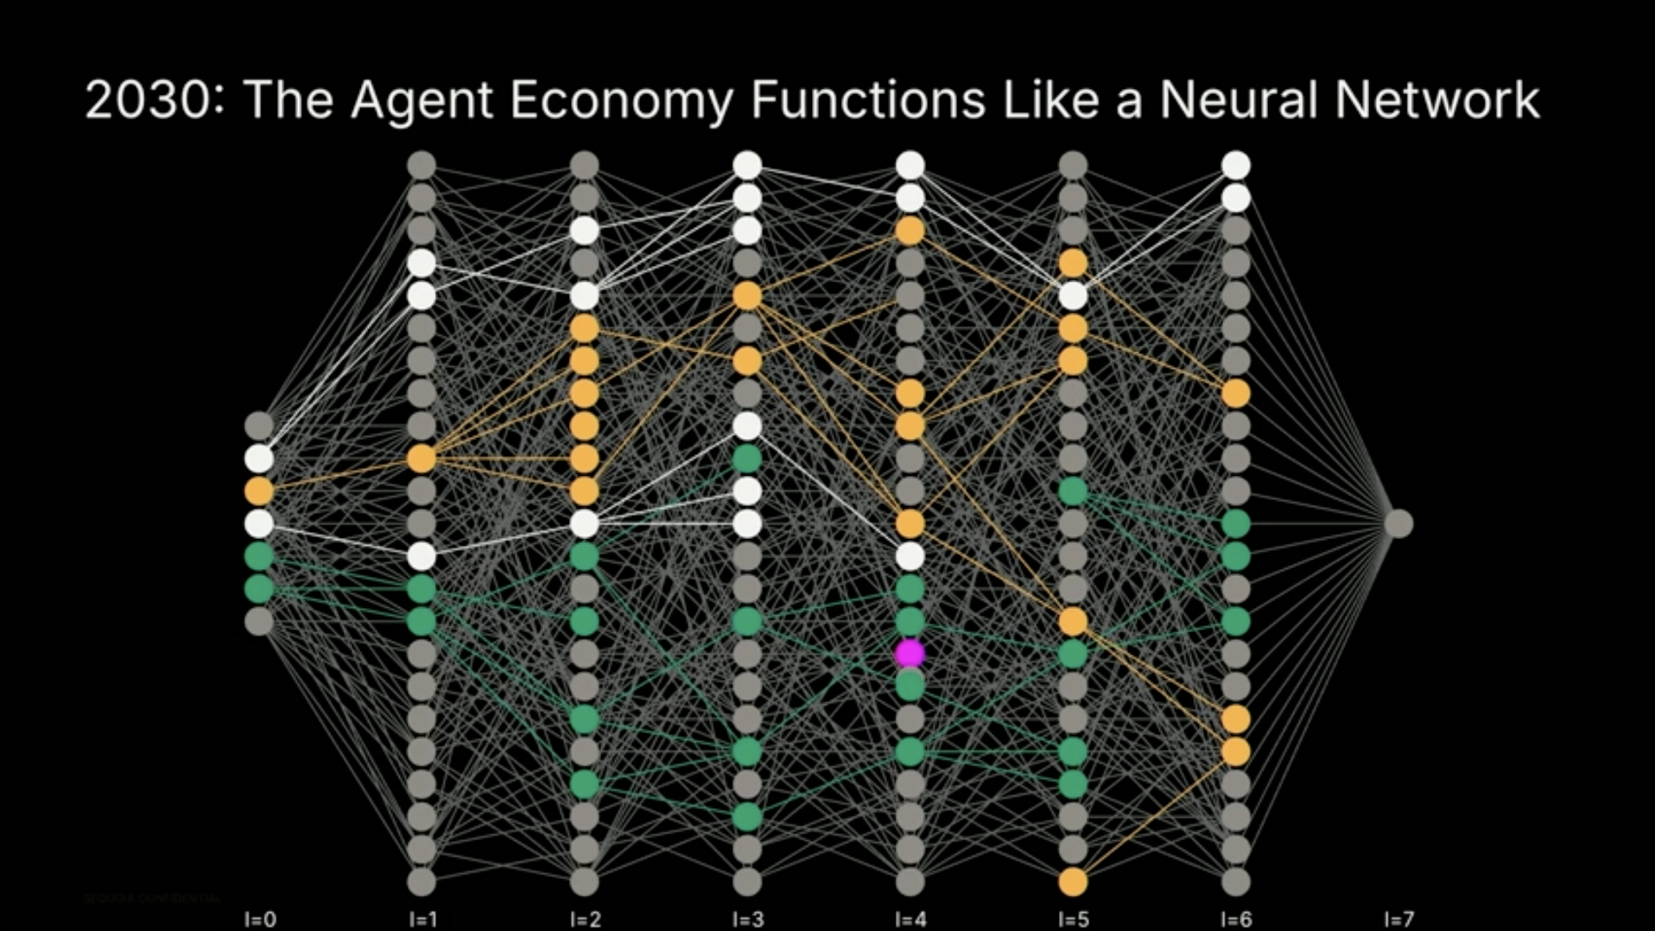

Slide 47
Como esses 5 cenários se aplicariam na indústria da educação?
IA Generalista
Ferramentas de IA resumindo conteúdo acadêmico, ajudando estudantes a entenderem conceitos complexos.)
IA Especialista
IA voltada para design curricular, automação de correções, detecção de plágio, etc.)
Agentes de IA
Agentes de IA criando trajetórias de aprendizado personalizadas e oferecendo tutoria em tempo real.)
IA Inovadora
IA descobrindo técnicas ideais de aprendizado com base no contexto do estudante e aprendizado contínuo.)
Organização AI First
Sistemas educacionais entregando aprendizado adaptativo e escalável globalmente com intervenção humana mínima.)

Slide 48
Vibe Building

Slide 49
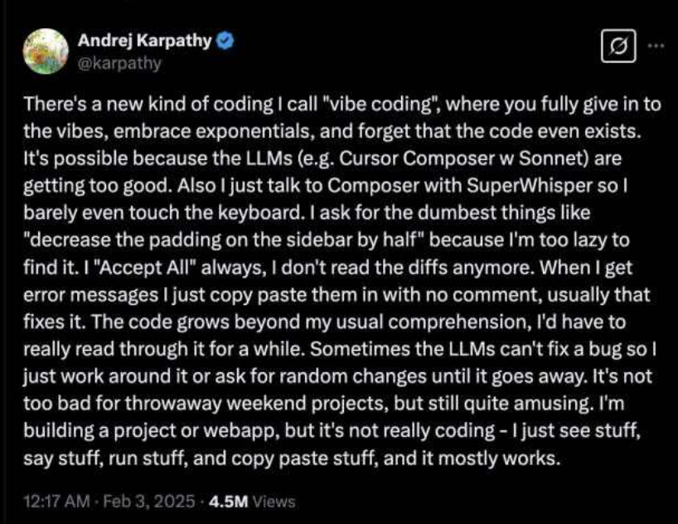
Tudo começou com um tweet
Termo introduzido por Andrej Karpathy em Fev/2025 para descrever programação orientada por IA.
Em vez de escrever código linha a linha, o desenvolvedor descreve o que deseja em linguagem natural.

Slide 50
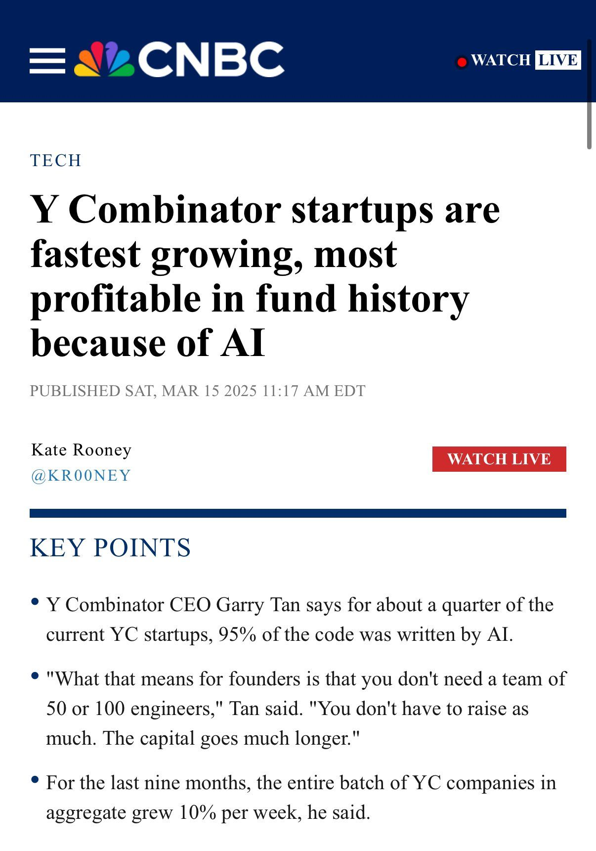
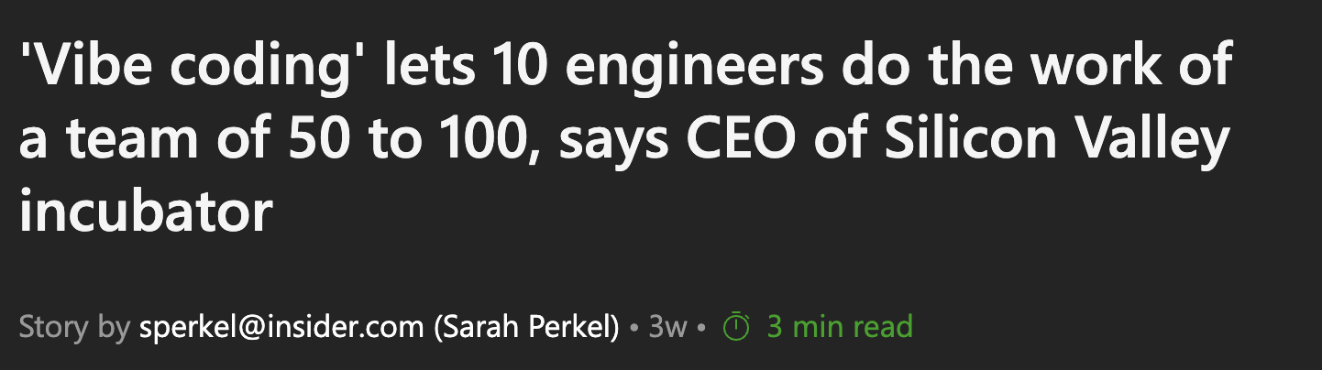
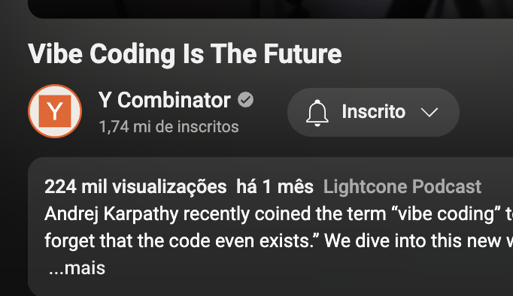
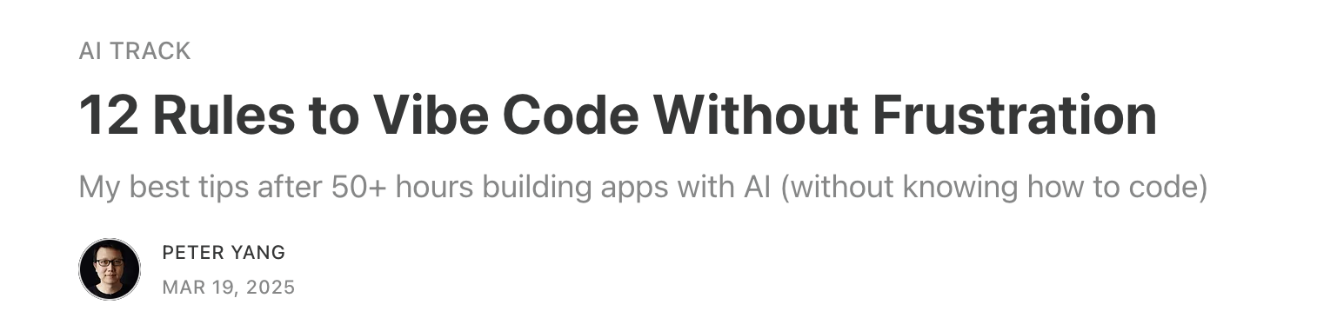
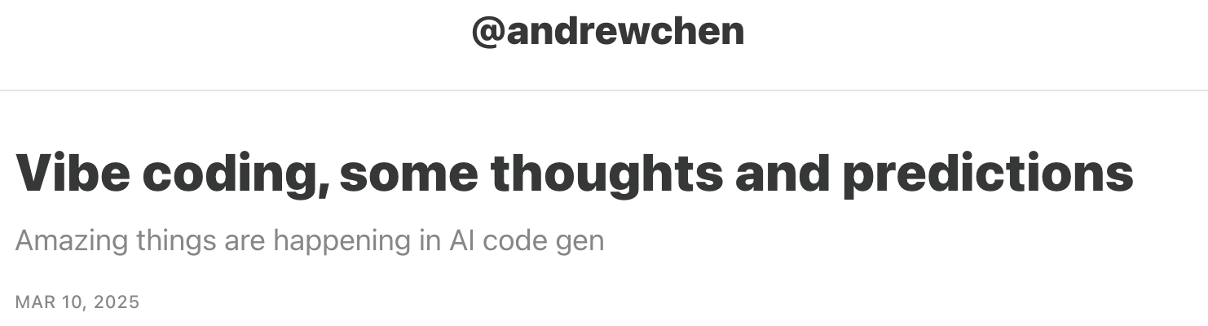
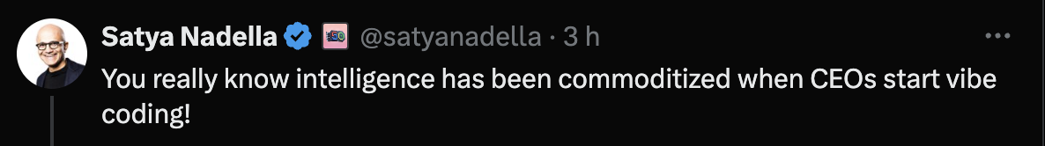

Slide 51
Vibe Discovering
Vibe Researching
Vibe Audience
Vibe Ideas
Vibe Coding
Vibe Marketing

Slide 52
Vibe Discovering

Slide 53
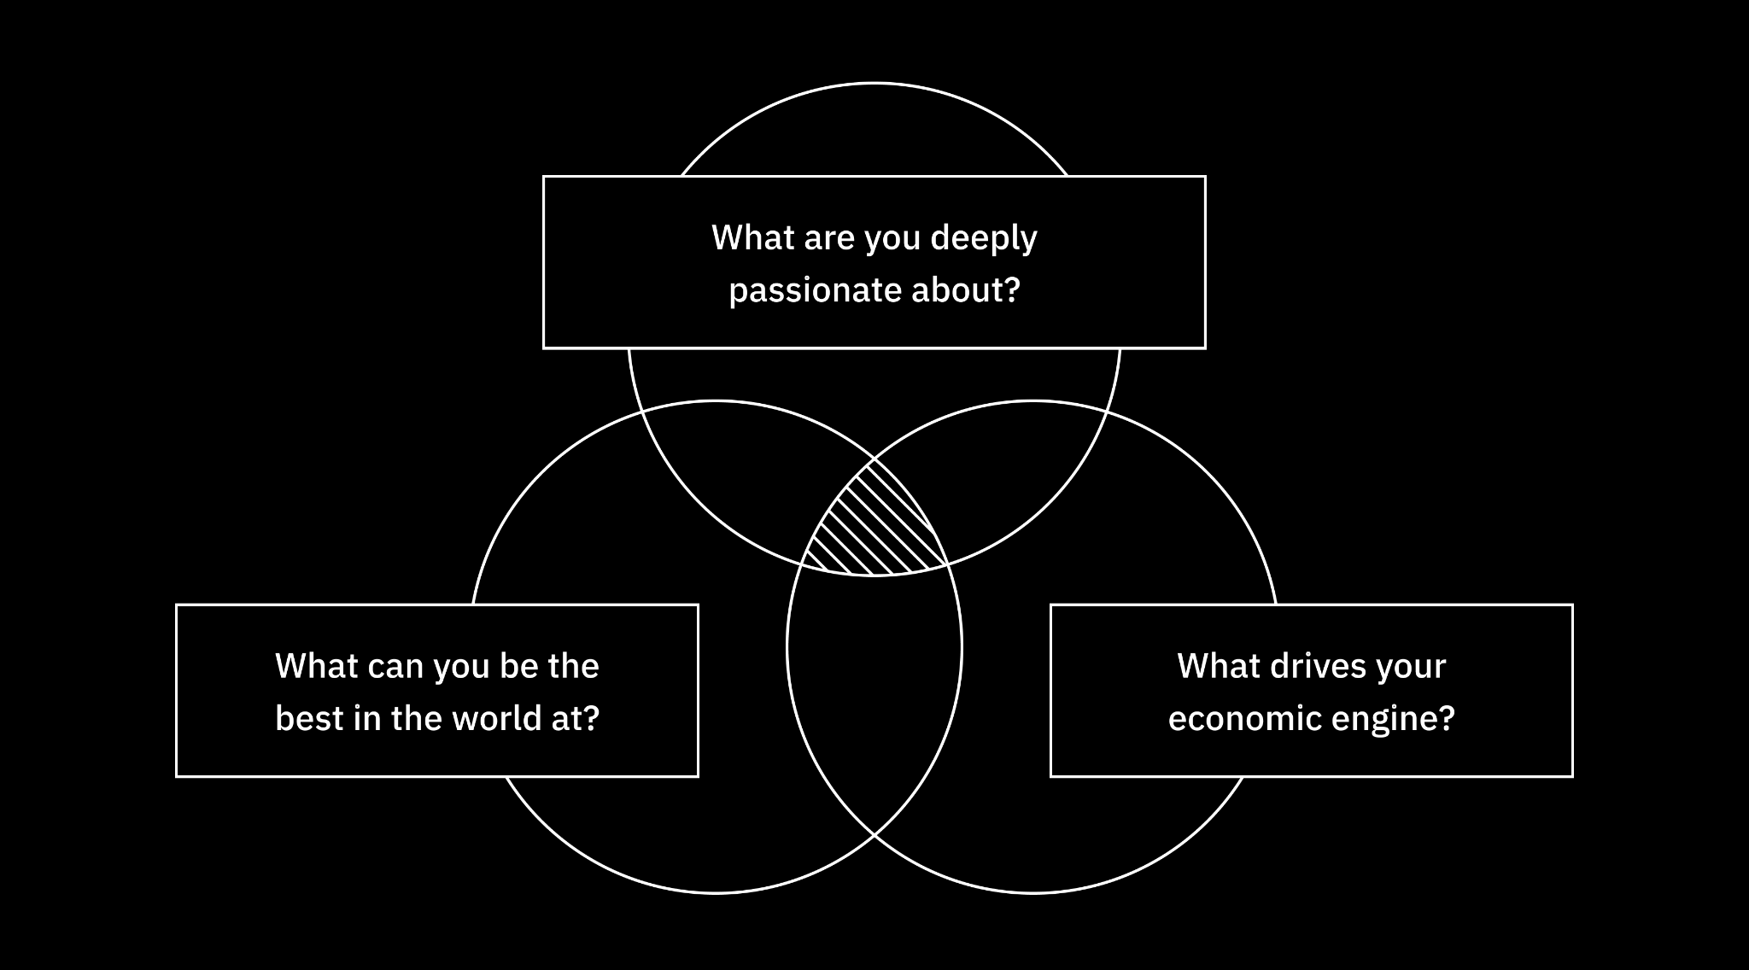

Slide 54
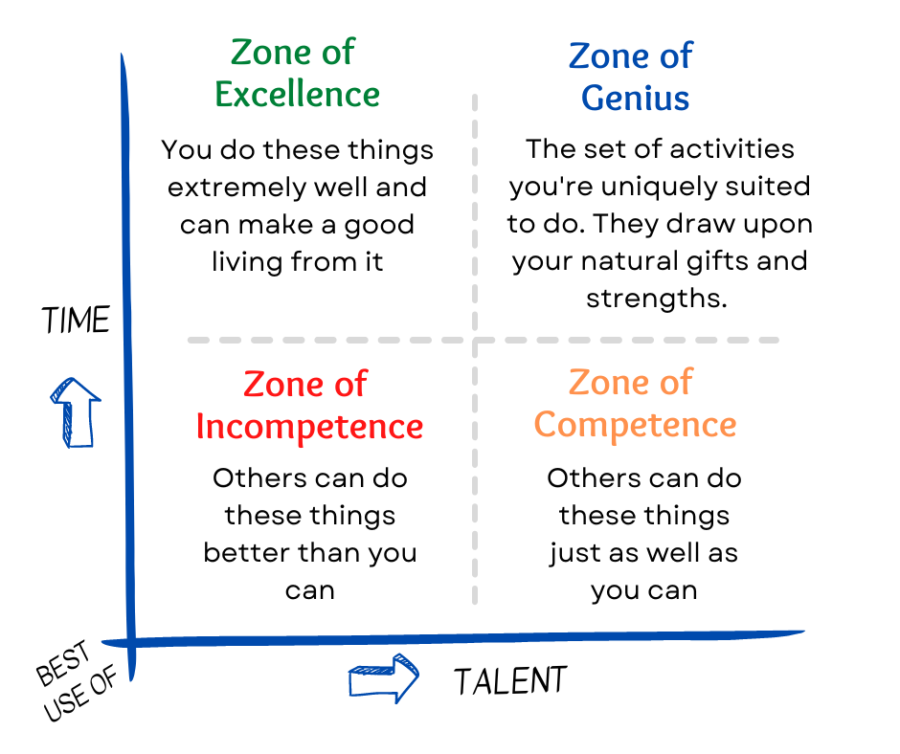
Prompt 1

Slide 55
Conhecendo sua Zona de Genialidade

Slide 56
Prompt 1

Slide 57
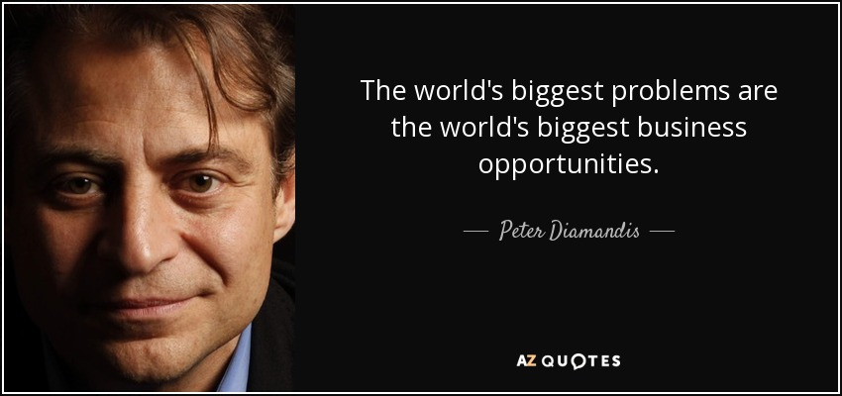

Slide 58
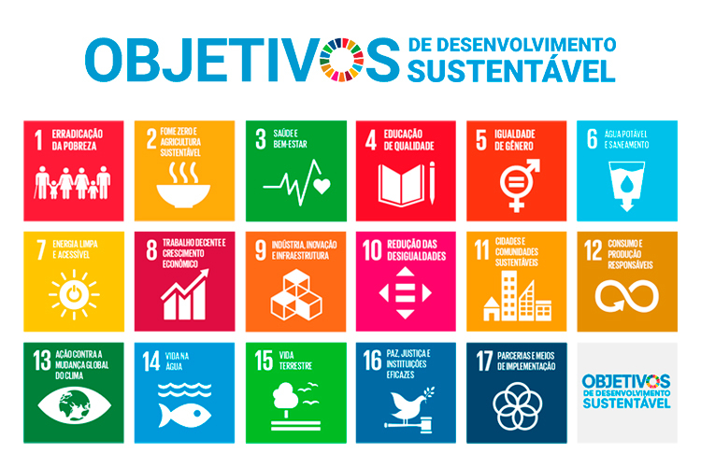

Slide 59
Prompt 2
Prompt 1

Slide 60
Prompt 2
Founder Market FIT
Prompt 1

Slide 61
Vibe Researching

Slide 62
Fundamentos
Comunidades
Mercado
Papers
Noticias
Segundo Cérebro

Slide 63
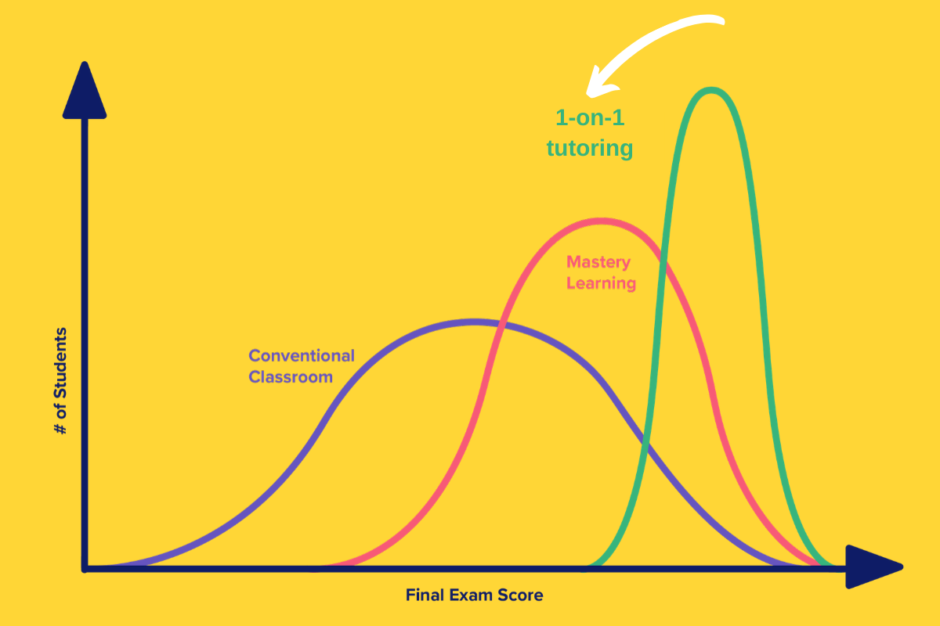
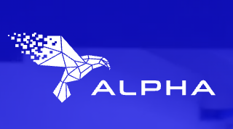
Fundamentos

Slide 64
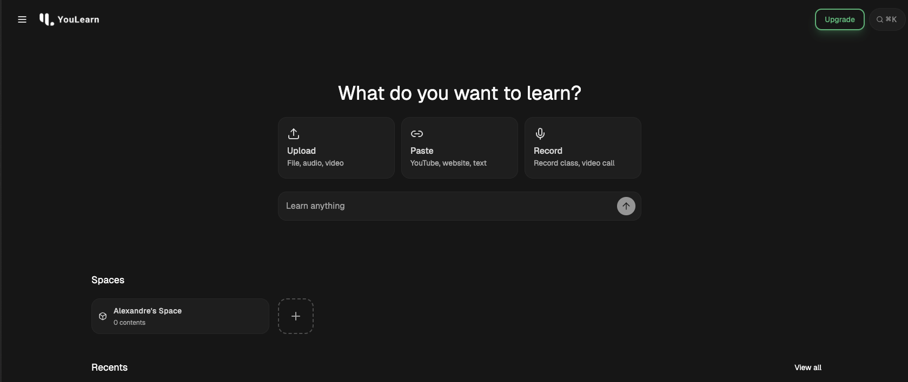
Fundamentos
Tutores de IA
Deep Research
GPTo3, Perplexity, Grok, Claude, etc
Prompt 3

Slide 65



Comunidades
…

Slide 66
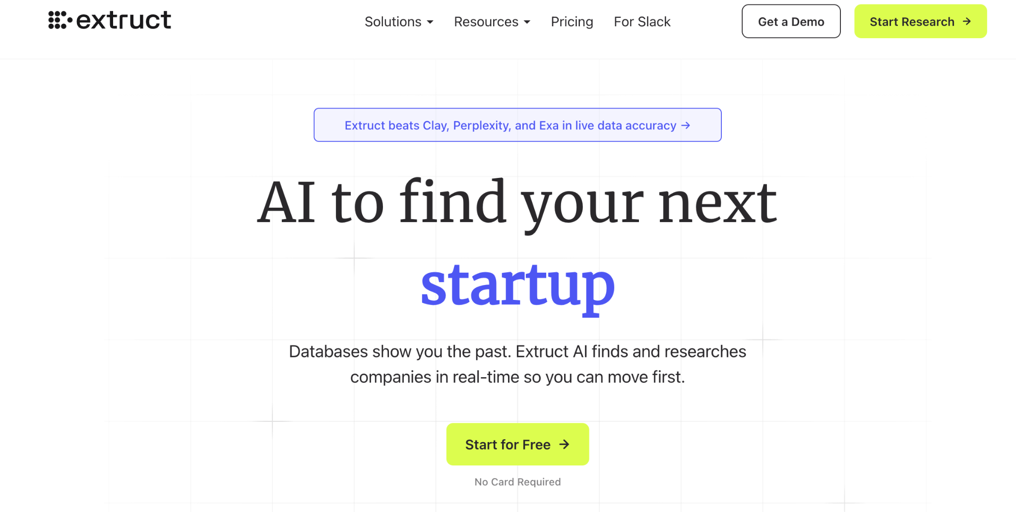
Mercado

Slide 67
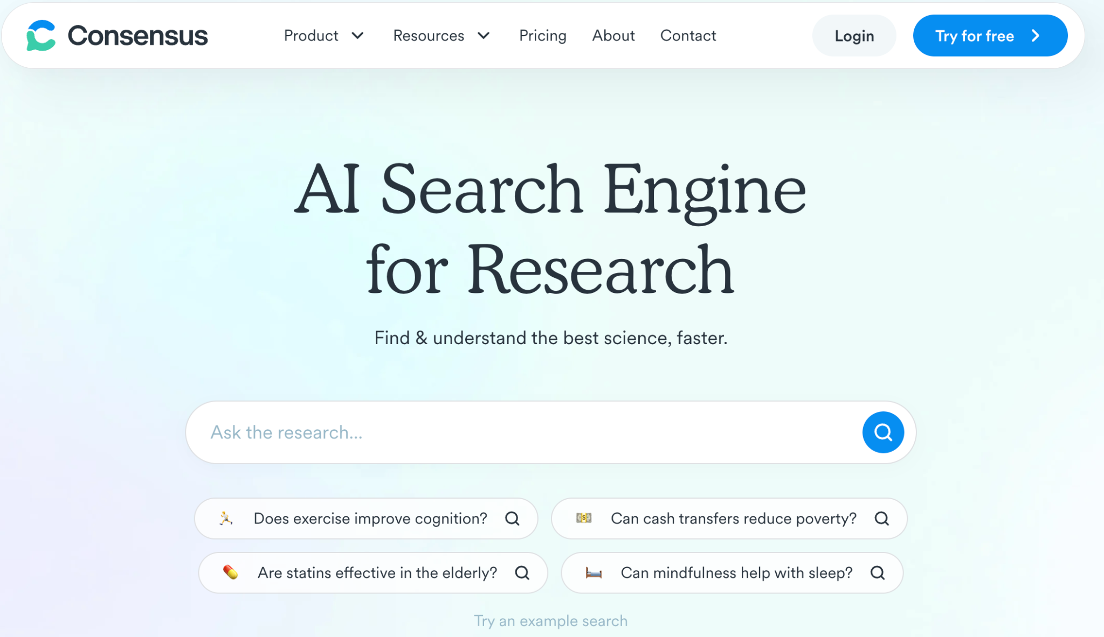
Papers

Slide 68


Notícias

Slide 69


Segundo Cérebro

Slide 70
Vibe Audience

Slide 71
Ideias
Aperfeiçoamento
Formatos
Automação

Slide 72



Ideias
Prompt 4

Slide 73


Aperfeiçoamento
Prompt 5

Slide 74

Formatos

Slide 75







Automação
…

Slide 76
Vibe Ideas

Slide 77


Slide 79


Slide 80


Slide 81



Request for Startups

Slide 82

AI Wrapper

Slide 83

Database de Ideias

Slide 84

Exemplos

Slide 85
Gerando a sua tese com IA
Prompt 6

Slide 86

Hora da verdade

Slide 87
Vibe Coding

Slide 88
SAAS no code
SAAS AI Copilot
Agente no code
Agente low code

Slide 89






SAAS no code
SAAS AI Copilot
Agente no code
Agente low code

Slide 90


SAAS no code
Curso lovable
Curso Base44

Slide 91

SAAS AI Copilot

Slide 92

Agente No Code

Slide 93

Agente No Code

Slide 94
SAAS no Code
SAAS AI Copilot
Agente No Code
Agente Low Code

Slide 95



Agente Low Code

Slide 96
Vibe Marketing

Slide 97
Posicionamento
Awareness
Conversão
Retenção

Slide 98



Posicionamento
Naming
Branding

Slide 99



Awareness
Social
AI SEO

Slide 100

Conversão
Inbound
Onboarding

Slide 101


Retenção
Novas features
Reativação
Suporte

Slide 102
Referências

Slide 103



Livros de referência:

Slide 104






Youtubers

Slide 105






LinkedIn

Slide 106






X

Slide 107

Reddit

Slide 108
Reports
The state of AI 2023 - McKinsey
The state of AI 2025 - McKinsey
How People Are Really Using Gen AI in 2025 - Harvard Business Review
Better living through algorithms - Naomi Kritzer
The AI Workforce is Here: The Rise of a New Labor Market - NFX
The Startup Advantage in AI - NFX
Software with a Soul: AI’s Underestimated Frontier - NFX
Stackable Business Models in the Age of AI - NFX
The Five Stages of AI Agent Evolution - NFX
The Next 10 Years Will Be About the AI Agent Economy - NFX
What It Really Takes To Make AI Agents Work - NFX
AI in 2025: Building Blocks Firmly in Place - Sequoia Capital
The Verticalization of Everything - NFX
Big Ideas in Tech for 2025 - a16z
The AI opportunity: Sequoia Capital's AI Ascent 2024 opening remarks - Sequoia Capital
Vibe coding, some thoughts and predictions - a16z (Andrew Chen)
2025 Tech Trends Report - FTSG (Amy Webb)
AI 2027 - Daniel Kokotajlo, Scott Alexander, Thomas Larsen, Eli Lifland, Romeo Dean

Slide 109


Obrigado
Obrigado!
Novidades diárias sobre IA Generativa
no meu Linkedin
Alexandre Messina
Siga aqui :) 👆

